Slide 1
Speciální patologie
CNS, PNS

Slide 2
Hematoencefalická bariera

Slide 3
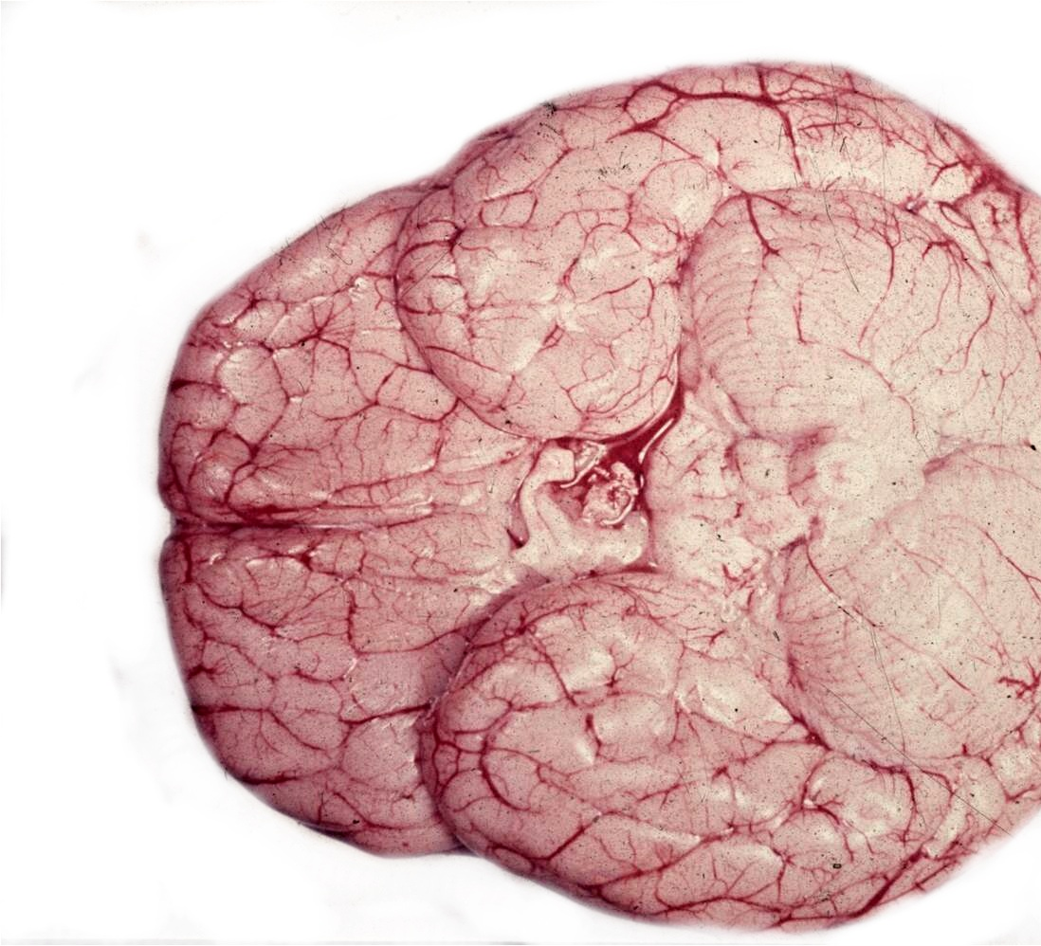
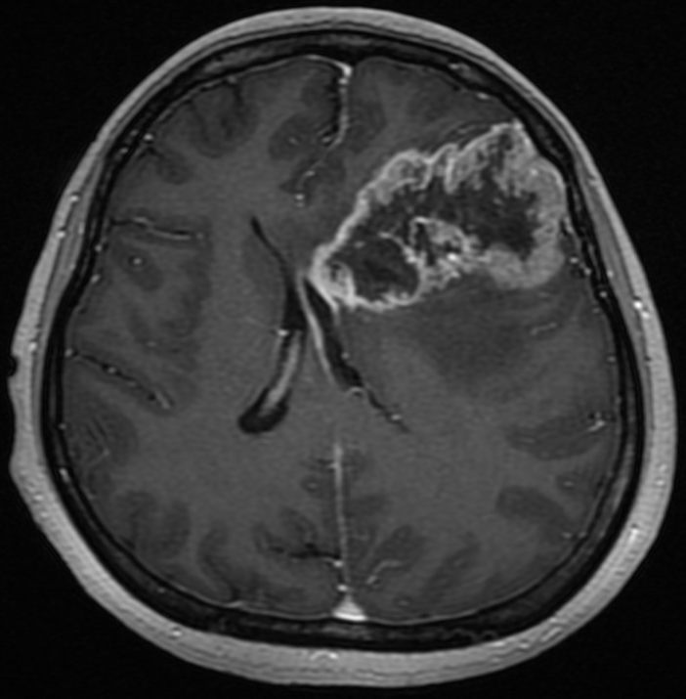
Edém mozku
Zvýšená akumulace tekutin v mozkové tkáni
Difúzní edém mozku X Ložiskový edém mozku
  Globální ischemie, otravy okolo expanzivní léze
Přetlačení středočarových struktur (“midline-shift)

Slide 4
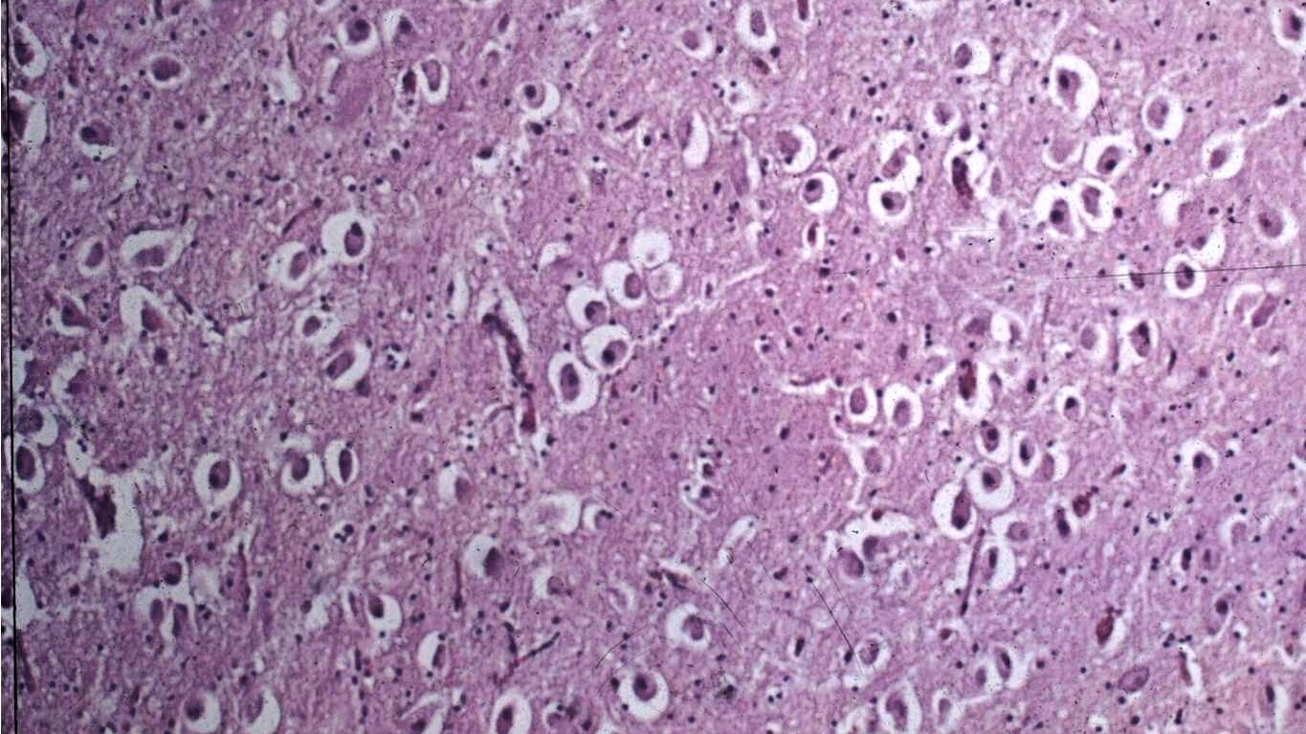
Edém mozku
makro:
  závity oploštělé, rýhy zúžené, komory štěrbinovité
mikro:
  vakuolizace neuropilu
  zduření cytoplazmy a výběžků astrocytů
  perivaskulární opticky prázdné prostory
  myelin méně intenzivně zbarven

Slide 5
Edém mozku - patogeneze
druhy edému:
  vazogenní – nejčastější typ
    v okolí tumorů mozku, abscesů, krvácení, infarktů…
    zvýšená propustnost kapilár (při neoangiogenezi či toxickém postižení)
  cytotoxický
    při hypoxii, toxickém poškození
    zduření všech bb. elementů, více v šedé hmotě
  intersticiální
    při hydrocefalu
    přestup likvoru do bílé hmoty na podkladě zvýšeného intrakomorového tlaku
Vazogenní a cytotoxický edém se často kombinují (infarkt mozku)

Slide 6
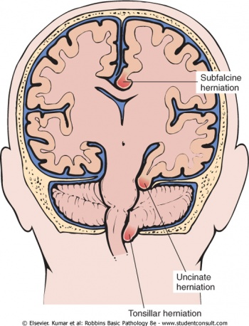
Nitrolební hypertenze
Po uzavření švů a fontanel → omezený objem (mozek, mozkomíšní mok a krev)
Objemová expanze jakékoliv etiologie → nárůst nitrolebního tlaku
Symptomy
  Bolest hlavy, nevolnost, zvracení
  Edém papily optického nervu
  – zjistitelný při vyšetření očního pozadí
Konizace mozku
  Okcipitální konus (tonzilární herniace)
  Temporální konus (transtentoriální herniace)
  Interhemisferický konus (subfalcinní herniace)

Slide 7
Hydrocefalus
Zvýšené množství mozkomíšního moku v komorovém systému → dilatace komorového systému a nitrolební hypertenze
Typy
  Obstrukční (nekomunikující)
    Obstrukce mokových cest (pozánětlivě, tumor, krvácení, absces,…)
  Neobstrukční (komunikující)
    Hyporesorpční (snížená resorpce v Pacchioniho granulacích jizvením po zánětu, krevním koagulem, tumorem,…)
    Hypersekreční (papilom choroideálního plexu) – vzácné
  Hydrocephalus e vacuo
    Degenerativní procesy
  Normotenzní hydrocefalus

Slide 8
Hydrocefalus

Slide 9
Cerebrovaskulární onemocnění
Cévní malformace
  Často klinicky němé, mohou vést k intracerebrálnímu krvácení
  Arteriovenózní malformace
  Kavernózní hemangiom
Cévní mozková příhoda (CMP)
Ischemie CNS
Intrakraniální krvácení
Poškození mozku při systémové hypertenzi
  Akutní hypertenzní encephalopatie
  Vaskulární demence

Slide 10
Cévní mozkové příhody (CMP, iktus)
Klinický termín - akutní neurologický stav cévní etiologie
3. nejčastější příčina úmrtí v rozvinutých zemích
Ischemické CMP
  Infarkt mozku
  Častější!!!
Hemoragické CMP
  Intracerebrální krvácení
  Subarachnoideální krvácení
Diagnóza – akutní CT hlavy. Terapie se diametrálně liší dle typu!

Slide 11
Ischemie CNS - globální
Globální hypoxicko-ischemická encephalopatie
  Šok
  Srdeční zástava
  Těžká hypotenze
Závažnost dle délky trvání
  Úplné zotavení → → → Mozková smrt

Slide 12
Ischemie mozku - fokální
Infarkt mozku (encephalomalacie)
  Embolie
  Trombóza
  Vaskulitida
Nehemoragický infarkt – okluze cévy
Hemoragický infarkt – sekundární prokrvácení při ruptuře cévy
Přechodná symptomatická ischemie – TIA (tranzitorní ischemická ataka) – do 24 hodin dochází k ústupu symptomů, nedochází k rozvoji nekrózy – “předinfarktový stav” – nutno došetřit klinicky!

Slide 13
Encefalomalacie
(infarkt mozku)
Kolikvační nekróza
Mikroskopický obraz:
  ischémie neuronů
    ztráta bazofilie cytoplazmy, ztráta barvitelnosti chromatinu (červené neurony)
  zduření endotelu a gliálních bb (hl. astrocytů)
  rozpad myelinových vláken
  exudace neutrofilů a makrofágů
    fagocytují lipidy z rozpadlé tkáně (zrnéčkové bb.)
  postmalatická pseudocysta
    dutina vyplněná čirou tekutinou
    stěna tvořena gliózou a zrnečkovými buňkami

Slide 14
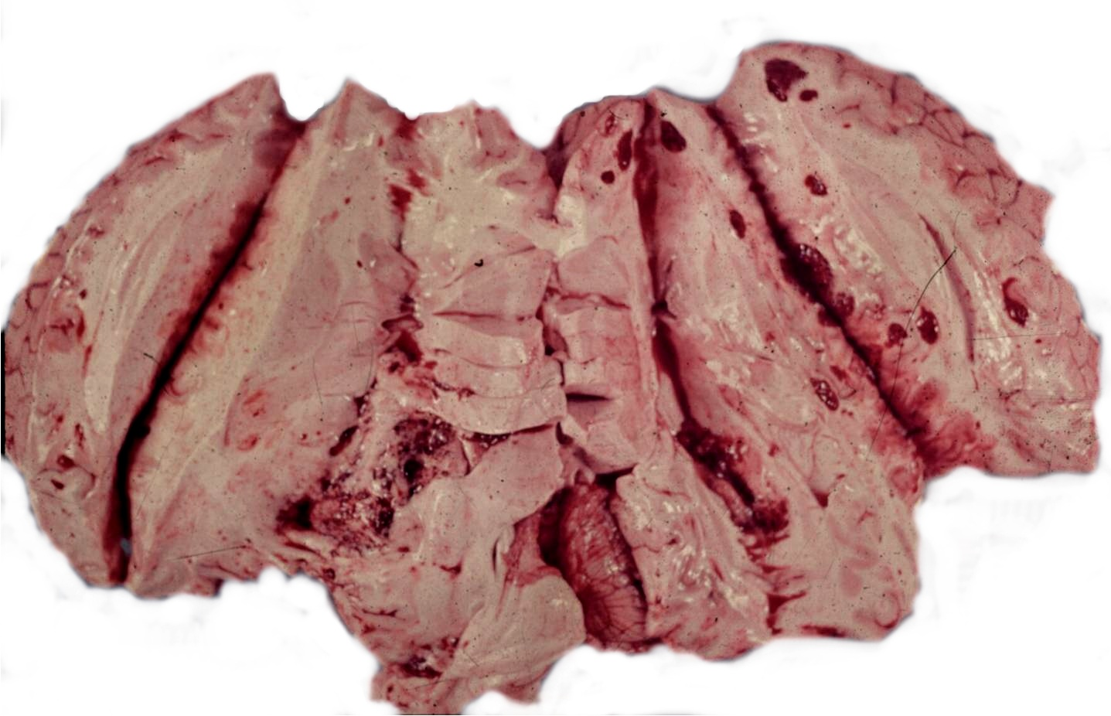
Encefalomalacie (infarkt mozku)
čerstvé hemoragie
prokrvácený infarkt

Slide 15
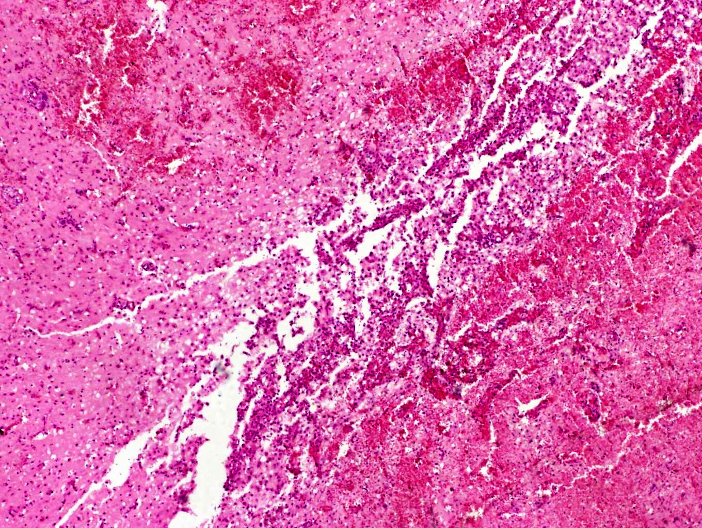
Encefalomalacie starší
zrnéčkové bb.
prokrvácený infarkt

Slide 16
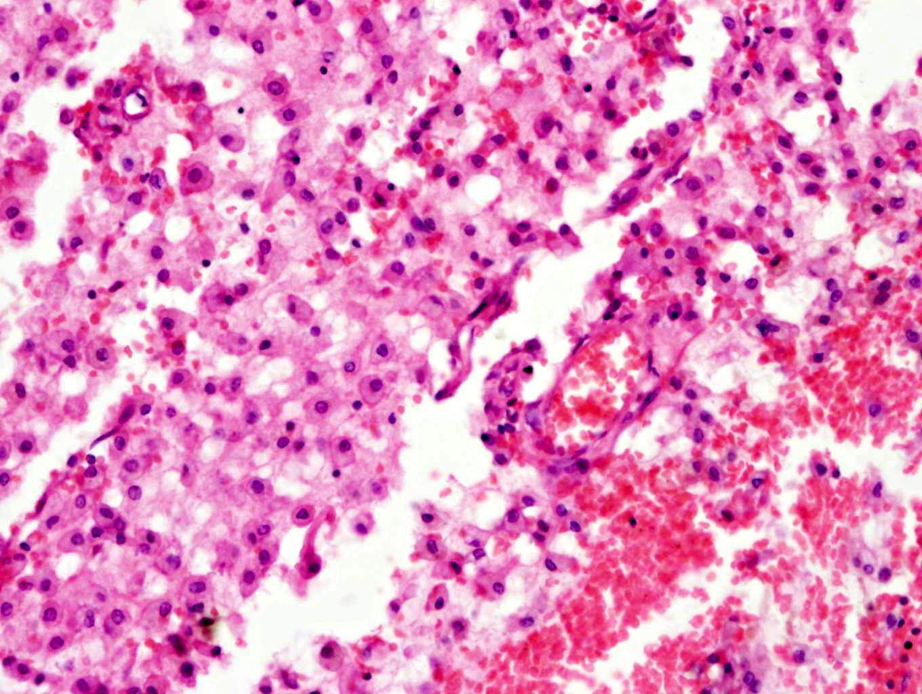
Encefalomalacie
zrnéčkové bb.

Slide 17
Intrakraniální krvácení
Dle etiopatogeneze:
  Traumatická
    Epidurální krvácení
    Subdurální krvácení
  Spontánní (na podkladě vaskulárních poruch) – hemoragická CMP (cca 20% CMP)
    Subarachnoideální krvácení
    Intraparenchymatózní (intracerebrální) krvácení

Slide 18
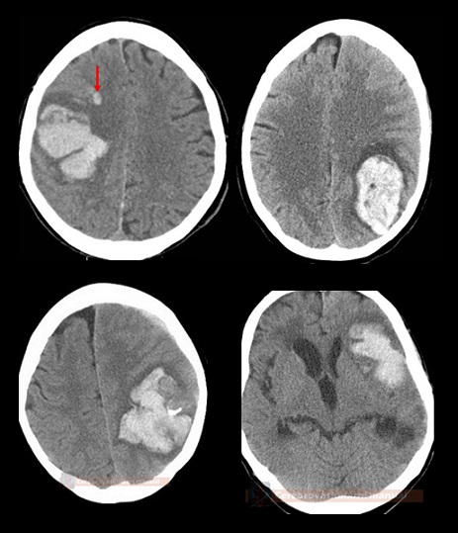
Intracerebrální krvácení
Hypertenze – nejčastěji
Cévní malformace
Angiopatie (amyloidóza)
Tumor
Sekundárně prokrvácený infarkt mozku
Často smrtelné, rozvoj intrakraniální hypertenze
Provalení do komor (hemocefalus)/provalení do subarachnoideálního prostoru

Slide 19
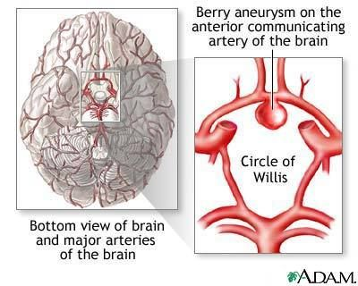
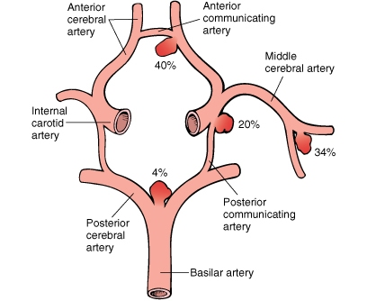
Subarachnoideální krvácení
Ruptura aneuryzmatu Willisova okruhu - nejčastější
  Kongenitální etiologie – vakovité “berry” aneuryzma
  Aterosklerotické aneuryzma
  Infekční aneuryzma
Ruptura A-V malformace
Trauma
Provalení intracerebrálního krvácení
Náhle vzniklá intenzivní bolest hlavy s rychle progredující poruchou vědomí

Slide 20
Subdurální krvácení
Krvácení mezi dura mater a arachnoideu
Traumatické poranění s přetržením přemosťujících žil
Starší pacienti, novorozenci (porodní trauma)
Poloměsíčitý tvar na CT
Bez chirurgické intervence dochází k vzniku subdurálního hygromu (chronický subdurální hematom) – tendence k růstu objemu
Epileptický záchvat, bolest hlavy, porucha vědomí
Projevuje se se spožděním od traumatu (po 48 hodinách a více)

Slide 21
Epidurální krvácení
Krvácení mezi okostici kalvy a dura mater
Traumatické postižení – fraktura kalvy s poraněním arterií - nejčastěji a. meningea media
Čočkovitý vzhled na CT
Rychlý růst s kompresí mozku
Urgentní stav – neurochirurgická operace

Slide 22
Neuroinfekce

Slide 23
Infekce CNS
etiologie:
  bakterie
  viry
  plísně, prvoci, riccketsie, paraziti
brány vstupu infekčního agens
  hematogenně
  přímým přestupem z okolí – střední ucho/processus mastoideus, paranazální sinusy, orbita, osteomyelitida
  ascendentně podél nervů
  přímý přestup – otevřené trauma, neurochirurgický výkon

Slide 24
Meningitidy
Serózní
Purulentní (hnisavá)
Granulomatózní

Slide 25
Purulentní meningitida
Příznaky:
  Bolesti hlavy, kloubů, svalů
  Spavost, vysoké teploty, zvracení, poruchy vědomí, křeče
  Kožní purpura → drobné hematomy, subunguálně třískové hematomy
  Světloplachost (fotofobie)
  Fonofobie
  Opozice šíje
Bacterial leptomeningitis

Slide 26
Purulentní meningitida
infekční agens:
  novorozenci: E. coli, streptokoky sk. B., proteus
  kojenci > 3 měs.: Haemophilus influensae (očkování!!!)
  děti – adolescenti: Neisseria meningitidis (očkování!!!)
  všechny věkové skupiny: streptokoky, pneumokoky (očkování), stafylokoky aj.
makro:
  pia mater překrvená, prosáklá, prostoupená hnisem
  likvor je hnisavě zkalený (někdy pyocefalus)
  edém mozku, někdy drobné korové nekrózy

Slide 27
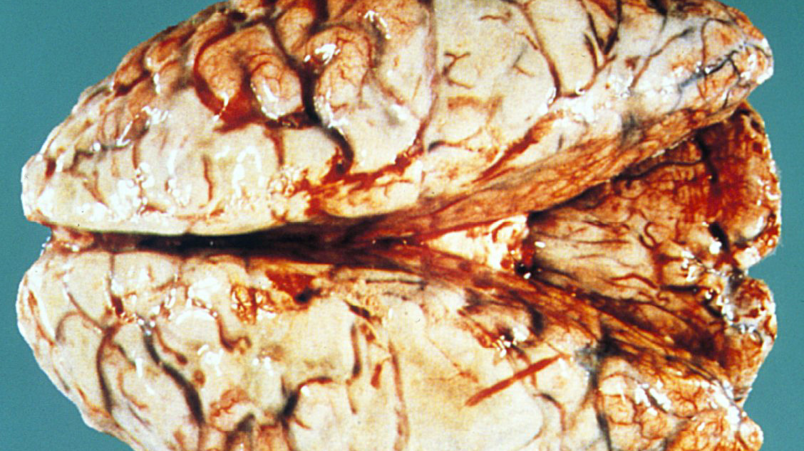
Purulentní meningitida

Slide 28
Purulentní meningitida
mikro:
  plena prostoupena neutrofily a makrofágy
    cestou Virchowových-Robinových prostorů zánět proniká do mozkové tkáně
  někdy trombotická okluze cév v ložisku zánětu → korové infarkty (→ meningoecefalitida)
následky meningitidy:
  Diseminovaná intravaskulární koagulopatie
  Waterhouse-Friderichsenův syndrom (bilaterální prokrvácení nadledvin)
  Trvalé psychomotorické následky
  Pozánětlivý hydrocefalus (obliterace likvorových cest)
  Subarachnoidální cysty
  Hnisavá tromboflebitida splavů
  Absces mozku

Slide 29
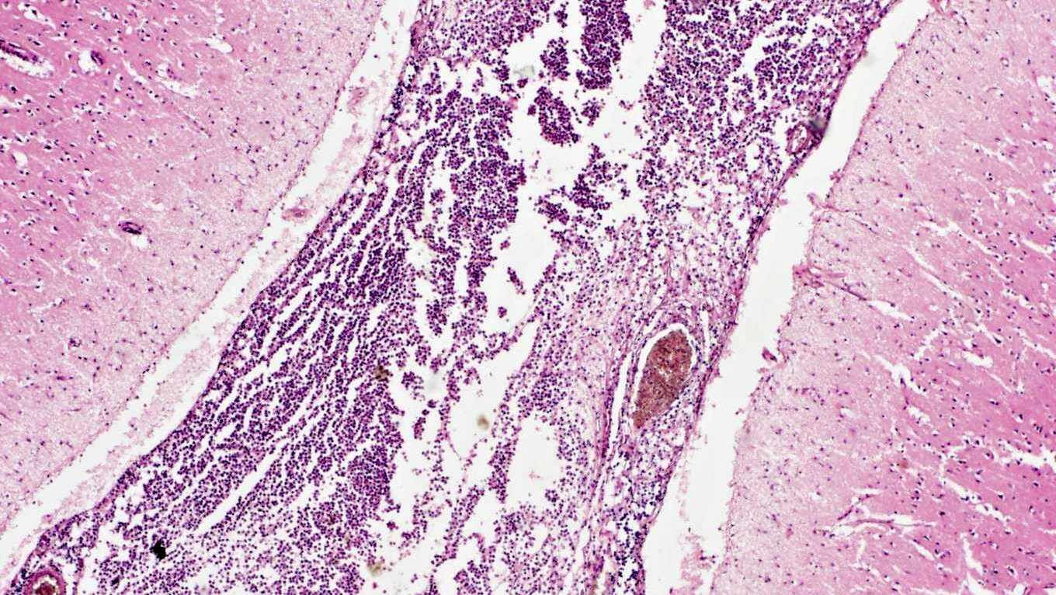
Purulentní leptomeningitida

Slide 30
Absces mozku
Přímý přestup infekce při purulentní meningitidě
Hematogenní přenos
  Nejčastěji při infekční endokarditidě
  Mnohočetné ložiska

Slide 31
Lymfocytární meningitida
infekční agens:
  virus příušnic, coxackie, echoviry, EBV, HSV typu 2
makro:
  pia mater mírně překrvená, zduřelá
mikro:
  Serózní či lymfocytární typ zánětu
  V likvoru i na mozkové pleně přítomny lymfocyty

Slide 32
Granulomatózní meningitidy
infekční agens:
  Mycobacterium tuberculosis
  Cryptococcus neoformans, Aspergillus, Candida
typicky u imunokompromitovaných:
  AIDS, iatrogenní imunosuprese, kachexie

Slide 33
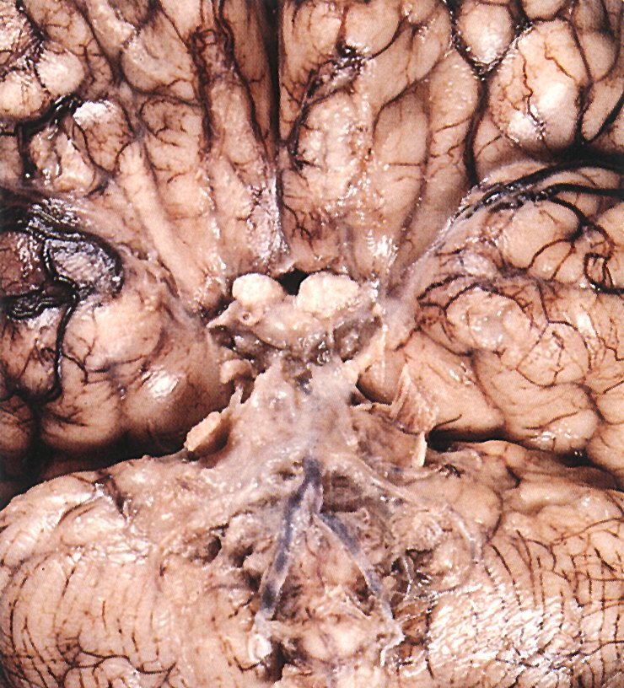
TBC meningitida
bazilární tbc meningitida
při hematogenním rozsevu primární tbc
formy:
  exsudativní
    makro rosolovitý žlutozelený exsudát na bázi
    mikro Orthovy bb. (makrofágy), lymfocyty, fibrin, neutrofily
  proliferativní
    makro bělošedé uzlíčky v rosolovitém exsudátu → tumorózní vrstva
    mikro specifická granulační tkáň (tbc uzlík)

Slide 34
Encefalitidy
primární
  neurotropní viry
  na člověka přenosné ze zvířat
sekundární
  při celkovém základním onemocnění
    viry (HSV, enteroviry, virus parotitidy), ricketsie, paraziti (toxoplazmóza…), spirochety (lues, typhus exanthematicus), plísně…
mikro (virové encefalitidy):
  poškození neuronů, reaktivní změny glie
  perivaskulární manžety lymfoplazmocytárního infiltrátu

Slide 35
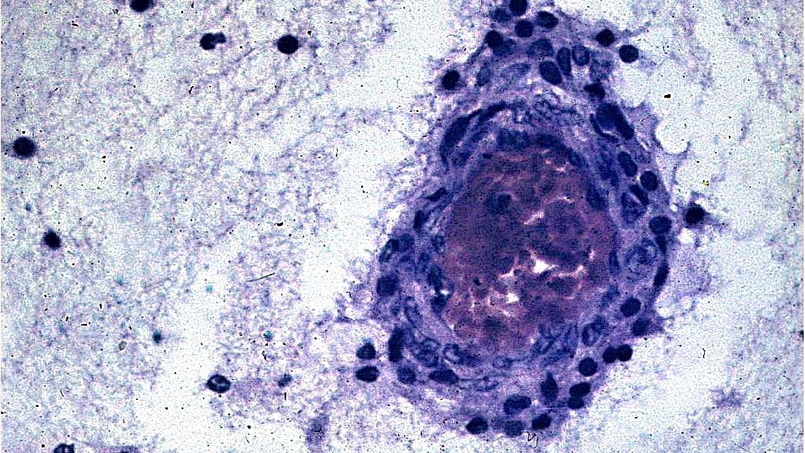
Virová encefalitida
Perivaskulární lymfoplazmocytární zánětlivý infiltrát

Slide 36
Virové encefalitidy
s tvorbou inkluzí
  vzteklina
  HSV1, HSV2
  poliomyelitis acuta anterior
bez tvorby inkluzí
  klíšťová e.
  e. u AIDS

Slide 37
Virové encefalitidy s tvorbou inkluzí
vzteklina (rabies, lyssa)
  inkubace 2-12 týdnů (lokální pomnožení v kosterní svalovině) → retrográdním axonovým proudem do mozkového kmene, míchy, spinálních ganglií, mozkové kůry, mozečku, hippocampu
  mikro Negriho tělíska (oxyfilní inkluze virionů velikosti ery v cytoplasmě neuronů)
  postexpoziční profylaxe očkováním!!
herpetická encefalitida (HSV1, HSV2)
  kůra temporálních a frontálních laloků, jiné části šedé hmoty
  hemoragické nekrózy, intranukleární inkluze
  závažný (mnohdy fatální) průběh
  infekce HSV2 nejčastěji u novorozenců

Slide 38
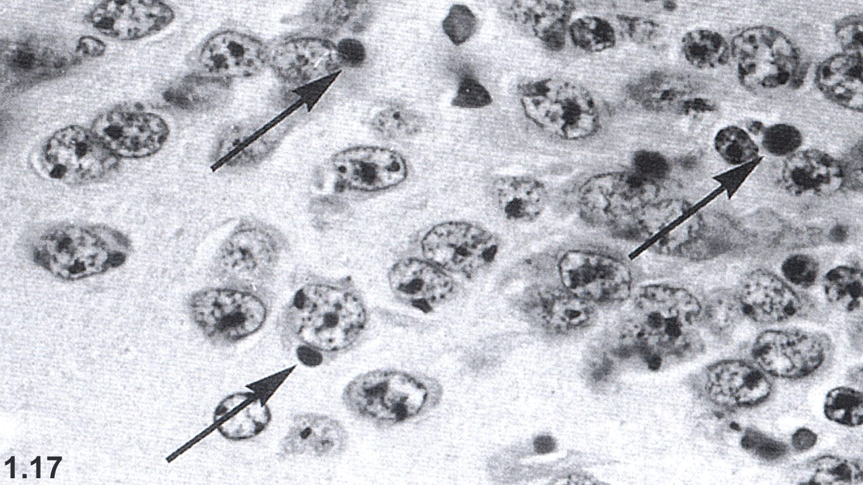
Rabies

Slide 39
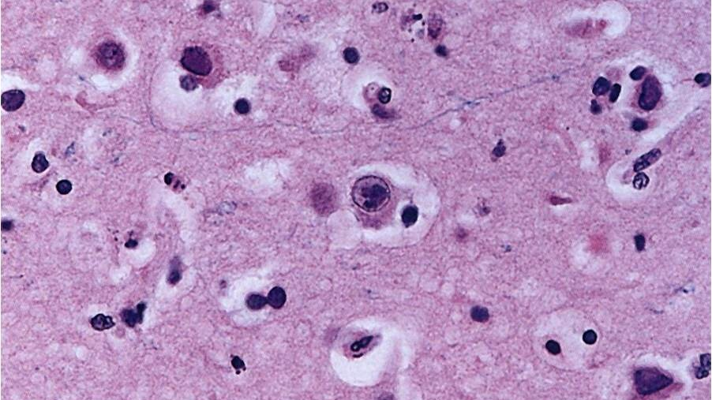
Herpetická encefalitis
intranukleární inkluze

Slide 40
Virové encefalitidy s tvorbou inkluzí
Poliomyelitis acuta anterior (v ČR eradikováno)
  Enteroviry, coxackie, ECHO
  Pharyngitis, enteritis, myokarditis, myositis…
  Jen v 10% afinita k motorické šedi → projevy paralýzy u 1%
    přední rohy míšní, méně gyrus precentralis
  Přední rohy míšní výrazně zduřelé, překrvené
  Drobné intranukleární inkluze v → nekróza neuronů → neuronofágie + zánětlivý infiltrát → zmnožení glie
Cytomegalová encephalitida
  Fetální a transplacentarní infekce
  Nekrotizující zánět predilekčně periventrikulárně

Slide 41
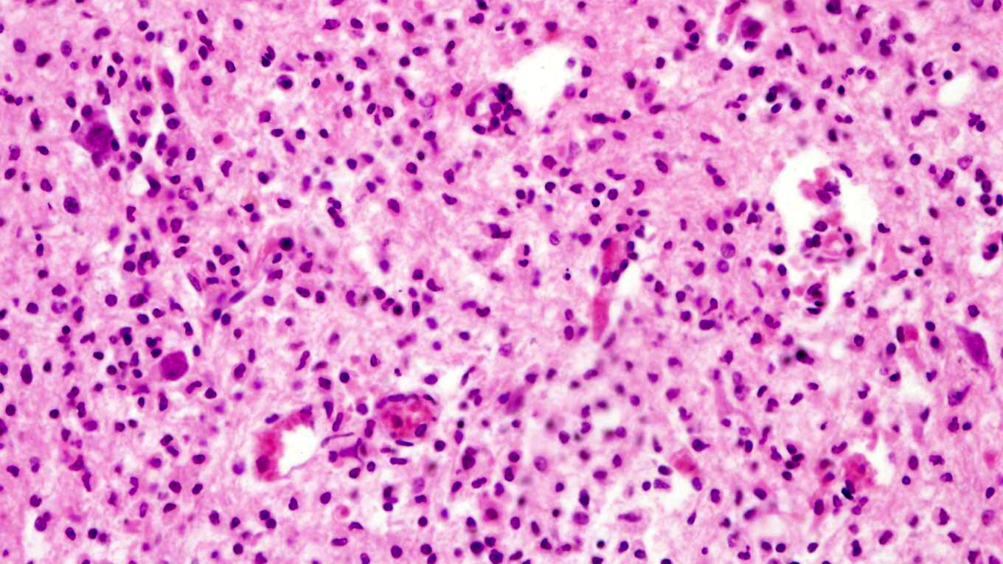
Poliomyelitis acuta anterior
Nekrotické neurony, zánětlivý infiltrát

Slide 42
Virové encefalitidy bez tvorby inkluzí
Středoevropská klíšťová encephalitida
  Většinou asymptomatický průběh
  Málokdy příznaky
    Křeče, zmatenost, delirium, kóma, často s fokálním neurologickým deficitem např. asymetrií reflexů
  Forma meningeální, meningoencefalitická, encefalomyelitická, bulbocervikální
  Postižena šedá i bílá hmota (panencefalitis) převážně periaxiálně
  Méně často může zanechat trvalé následky
  Prevence – vakcinace!

Slide 43
Virové encefalitidy bez tvorby inkluzí
Středoevropská klíšťová encephalitida
  Většinou asymptomatický průběh
  Málokdy příznaky
    Křeče, zmatenost, delirium, kóma, často s fokálním neurologickým deficitem např. asymetrií reflexů
  Forma meningeální, meningoencefalitická, encefalomyelitická, bulbocervikální
  Postižena šedá i bílá hmota (panencefalitis) převážně periaxiálně
  Méně často může zanechat trvalé následky
  Prevence – vakcinace!

Slide 44
Virové encefalitidy bez tvorby inkluzí
HIV encefalopatie
  Přímé postižení CNS HIV virem
  Klinicky rozvoj kognitivní deficit až demence
  Atrofie mozkového parenchymu, vznik mikrogliálních uzlíků a gliálních jizev
  Nepřímé efekt HIV infekce
  Oportunní encefalitis (herpes, cytomegalie, toxoplasmóza)
  EBV asociovaný primární velkobuněčný B lymfom CNS

Slide 45
Encefalitidy ostatní
neurosyfilis
  CNS postiženo ve 2. a 3. stádiu lues
  meningovaskulární forma:
    ztluštění plen s miliárními gumaty, více na bázi
    Heubnerova arteriitida (lymfocyty v adventicii, fokální destrukce medie + infiltrace lymfocyty)
  parenchymatózní forma (paralysis progresiva, tabes dorsalis):
    jen u neléčené lues
    kora atrofická, prostoupená hemosiderinem - atrophia corticis rubra
    úbytek neuronů, přítomnost treponem, změny na plenách a cévách jako u meningovaskulární formy

Slide 46
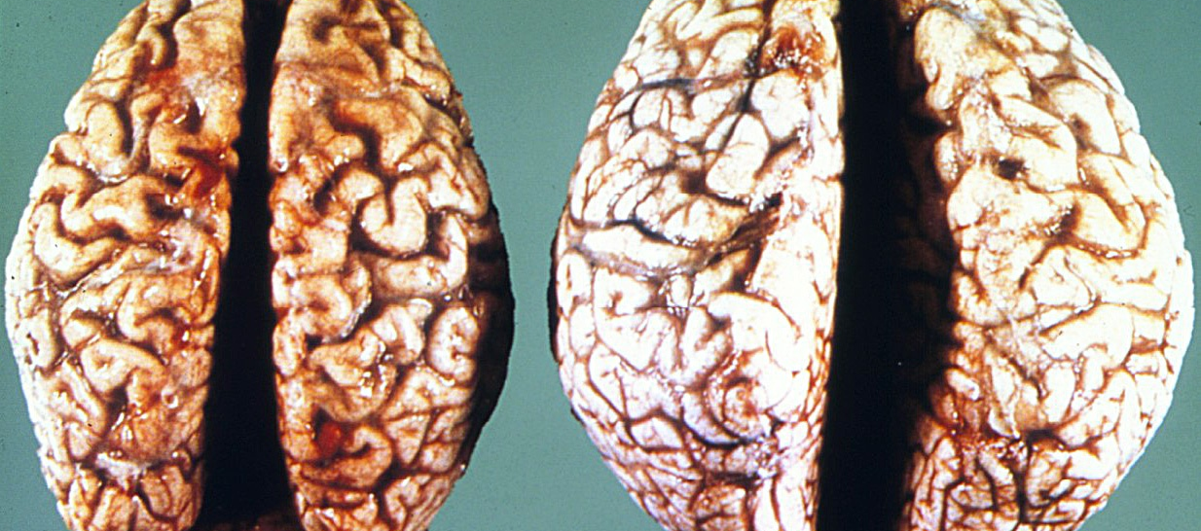
Neurosyfilis
1
1 atrofie, zbarvení plen a kůry hemosiderinem, pokročilé stadium (progresivní paralýza)
2 počáteční stadium
2

Slide 47
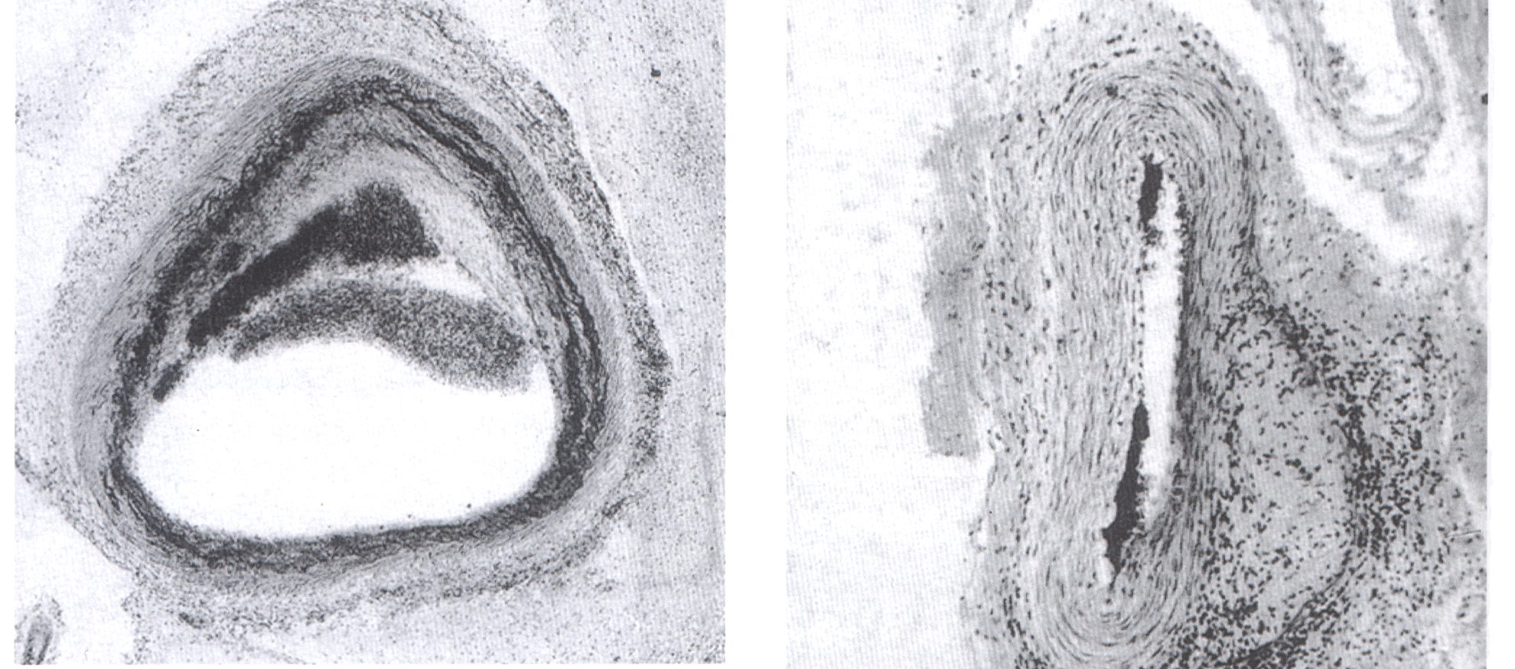
Neurosyfilis – Heubnerova arteritis
1 Lumen artérií
2 Adventicie prostoupená lymfocyty
3 Medie nepravidelné ztečení
4 Fokální destrukce médie
2
3
4
1
2

Slide 48
Mykotické infekce CNS
Oportunní infekce
Forma granulomatózního zánětu či abscesu
Vstup infekce
  Hematogenní – kandidy, aspergilus
  Přestup z nazálních či paranazálních dutin – mukormykóza
Kryptokok
  Vyskytuje se v trusu ptáků, inhalací se dostává do plic a hematogenně se šíří na meningy

Slide 49
Parazitární infekce CNS
Toxoplazmóza
  Transplacentární infekce – nekrotizující zánět periventrikulárně s rozvojem kalcifikací
    Sabinova triáda - hydrocephalus, periventrikulární kalcifikace a chorioretinitida
  U dospělých při těžké imunosupresi – multifokální nekrotizující zánět
Neurocysticerkóza
  Larva Taenia solium, která opustí GIT se hematogenně může šířit do mozku a vytvářet cystickou lézi
  Projeví se jako cystická léze – epilepsie

Slide 50
Prionové encefalopatie (prionózy)
Neurodegenerativní onemocnění způsobené proteinem s patologickou konformací
Priony (proteinaceous infectious particles)
  Proteinové částice schopné indukovat konformační změnu tkáňového PrP^{c} na patogenní PrP^{Sc} způsobující spongiformní encephalopatii
  Mikro:
    Spongiformní dystrofie
    Numerická atrofie neuronů
    Glióza
    Chybí zánětlivá odpověď!!!
  Dlouhá inkubační doba, rychlá progrese (demence) → ☹

Slide 51
Prionové encefalopatie
Creutzfeldtova-Jacobova nemoc
  Sporadická
  Genetická (familiární) – mutace v genu pro PrP
  Iatrogenní
  Nová varianta
    Spojená s BSE, alimentární nákaza při požítí masa nemocného dobytku
    Onemocnění u mladých pacientů
  Rychle progredující demence
  Rozvoj okolo 7. dekády

Slide 52
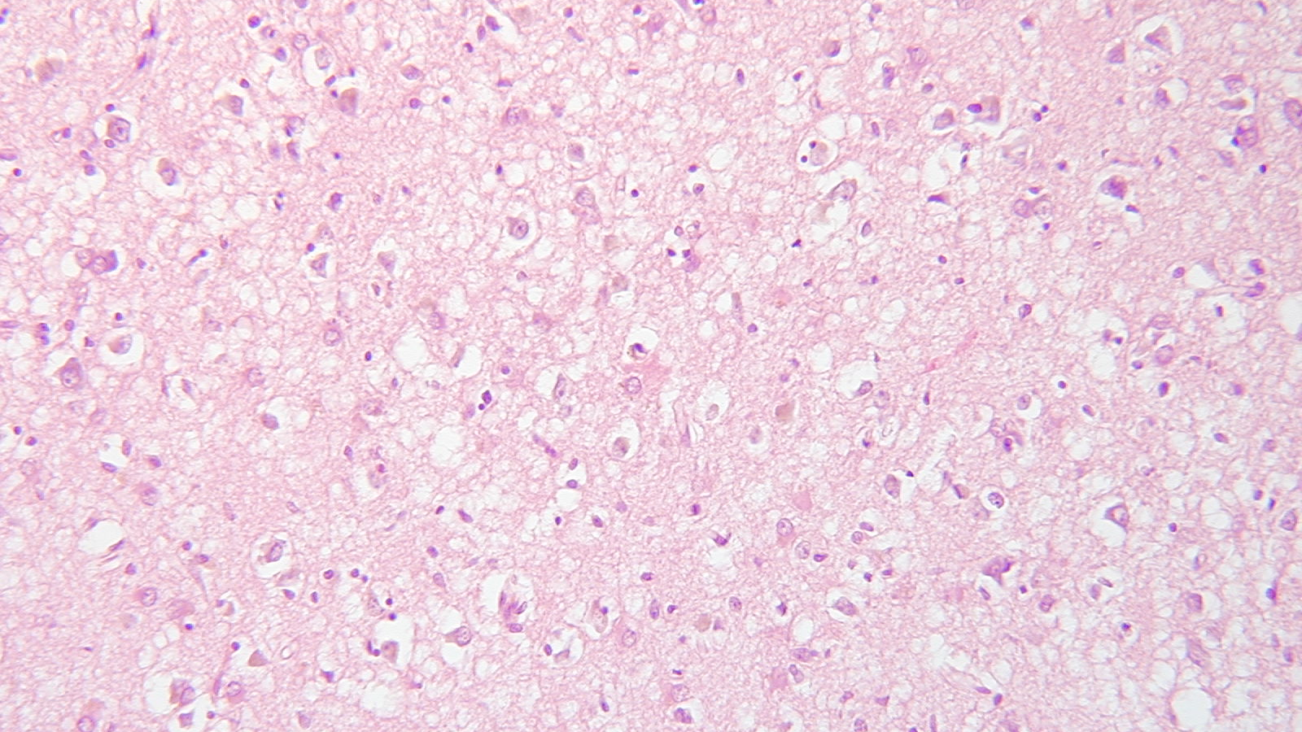
Creutzfeldtova-Jacobova nemoc

Slide 53
Demyelinizační léze
Primární destrukce meylinových pochev axonů
  X sekundární destrukce (abscesy, infarkty, nádory)
Autoimunitní onemocnění
  Roztroušená skleróza
  Neuromyelitis optica – demyelinizace optických nervů bilaterálně
  Akutní demyelinizační encefalomyelitida – vzácká postinfekční demyelinizace
Virová infekce oligodendroglie
  Progresivní multifokální leukoencefalopatie (JC virus) – oportují infekce častá u pacientů s AIDS
Vrozené poruchy
  Leukodystrofie – porucha tvorby a metabolismu myelinu

Slide 54
Roztroušená skleróza (sclerosis multiplex)
RS je autoimunitní, nevyléčitelné onemocnění CNS tvořící demyelinizační plaky v bílé hmotě mozkové
Typické je střídání atak s obdobími remise
Nejčastější demyelinizační onemocnění
Nejčastější neurologické onemocnění mladého věku vedoucí k trvalé invaliditě
Nejčastěji postihuje pacienty ve věku 20-40 let
Častěji postihuje ženy

Slide 55
Roztroušená skleróza (sclerosis multiplex)
Autoimunitní destrukce myelinu
  Chronický stres, infekce
  Buněčně zprostředkovaná destrukce
    CD4+ i CD8+ T-lymfocyty, B-lymfocyty (průkaz oligoklonálních pásů v likvoru!)
Genetické faktory
  Polymorfní predispozice (asociace s HLA DR2)
Environmentální faktory
  Kouření
  Nedostatek vitamínu D

Slide 56
Roztroušená skleróza (sclerosis multiplex)
Tvorba plaků v bílé hmotě (optický nerv, chiasma opticum, periventrikulárně
Aktivní plaky
  Perivaskulární pláštové infiltráty T- a B-lymfocytů, zrnečkové buňky fagocytující rozpadlý myelin
Inaktivní plaky
  Glióza, rezidua průkazného myelinu, chybějící oligodendroglie, bez zánětu

Slide 57
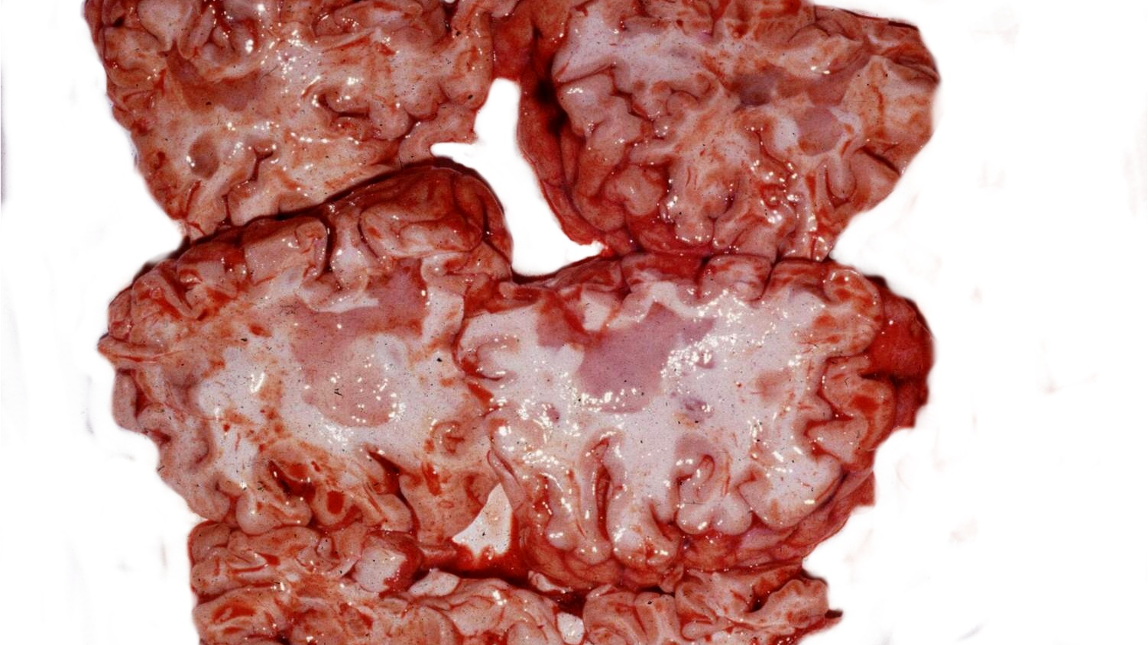
Sclerosis multiplex
aktivní (růžové) plaky

Slide 58
Roztroušená skleróza (sclerosis multiplex)
Primárně progersivní RS
  Pozvolný nárůst invalidity (bez typického období remisí)
Relabující a remitující RS
  Nejčastější průběh, trvá 10-15 let
Sekundárně progresivní RS
  Pokročilé stadium onemocnění, pokles zánětlivé aktivity, převažují neurodegenerativní procesy, nárust invalidity pacienta
Terapie
  Imunosuprese + imunomodulace

Slide 59
Metabolické a toxické encefalopatie

Slide 60
Wilsonova choroba
Autozomálně recesivně dědičné onemocnění
Porucha vylučování měďnatých iontů do žluči
Akumulace mědi v orgánech a jejich poškození kyslíkovými radikály
Postižení mozku – putamen a nucleus caudatus
Parkinsonismus s kognitivním deficitem
Kayser-Fleischerův prstenec rohovky

Slide 61
Získané poruchy metabolismu CNS
Deficit B1 (thiaminu) – beri-beri
  Alkoholismus, chronická malnutrice
  Wernickeho encephalopatie
    Akutní stav zmatenosti, ataxie a oftalmoplegie
  Korsakovův syndrom
    Chronický ireverzibilní stav – porucha paměti a konfabulace
Deficit B12
  Autoimunitní gastritida, resekce žaludku, terminalní ileitis (Crohnova choroba)
  Perniciózní anemie
  Demyelinizace a degenerace ascendentních a descendentních míšních drah

Slide 62
Neurodegenerativní onemocnění
Heterogenní skupina onemocnění s progresivní ztrátou neuronů
Patologická agregace a akumulace proteinů ve formě inkluzí (proteinopatie) toxických pro neurony
Symptomatické dělení
  Demence – neurodegenerace mozkové kůry s poruchou korových funkcí (paměť, orientace, chápání, učení, řeči a jiných kognitivních funkcí)
  Extrapyramidové syndromy – neurodegenerace bazálních ganglií
  Svalové slabosti – postižení motorických neuronů
  Spinocerebelární degenerace – postižení mozečku a míchy

Slide 63
Alzheimerova choroba
Nejčastější příčina demence
Presenilní demence
  incidence roste s věkem → pomalá progrese (>10 let)
  častěji ženy
  většinou sporadicky, v cca 5% hereditárně
makro
  výrazná atrofie (závity zúžené, rýhy rozšířené)
  maximum frontálně, temporálně a parietálně

Slide 64
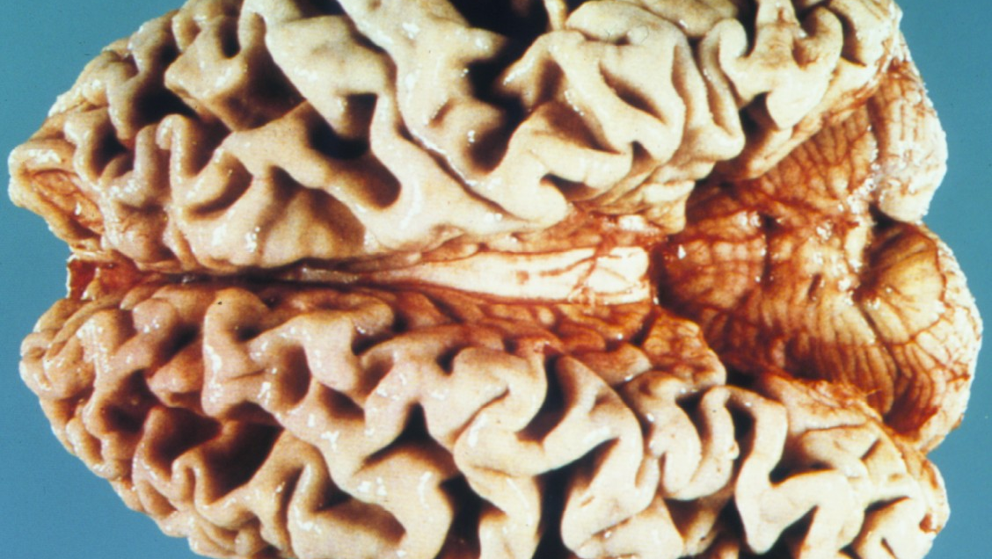
Alzheimerova nemoc

Slide 65
Alzheimerova choroba
Patogenní akumulace
  β-amyloidu ve formě neuritických plak (senilní drůzy) v extracelulárním prostoru a ve stěně cév
  Hyperfosforylovaného tau proteinu vytvářející neurofibrilární agregáty
Redukce počtu neuronů
Klinický průběh
  Presymptomatické stadium – akumulace β-amyloidu, bez kognitivních změn
  Mírná kognitivní porucha
  Rozvinuta Alzheimerova choroba

Slide 66
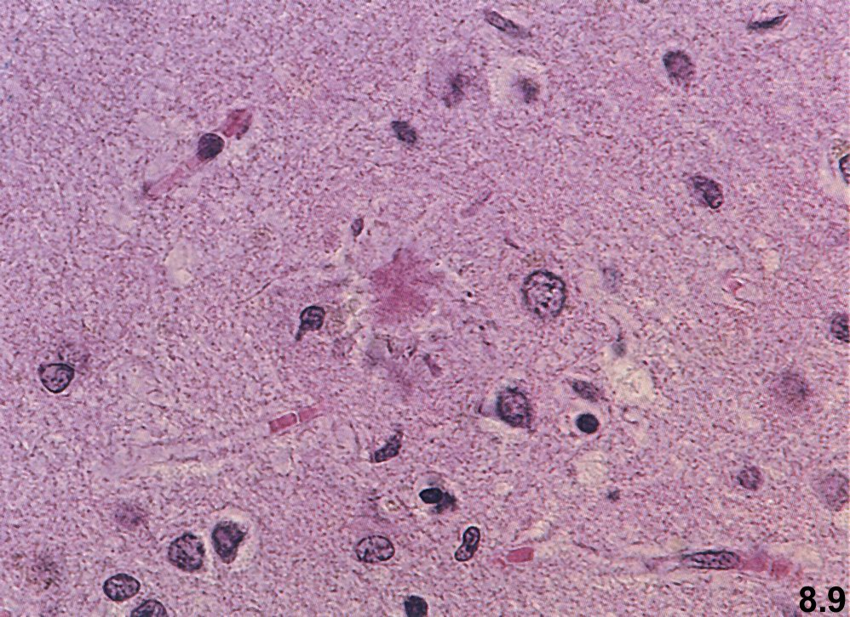
Alzheimerova nemoc
3
2
1
1 Centrum senilní drúzy tvořené amyloidem
2 Neuron
3 Glie

Slide 67
Frontotemporální lobární degenerace
Heterogenní skupina onemocnění s atrofií frontálních a/nebo temporálních laloků
Vyskytuje se u mladších pacientů než Alzheimerova choroba (pod 65) a dochází k rychlejší progresi porucha kognitivních funkcí
Porucha osobnosti a chování!
Pickova choroba (typ Frontotemporální lobární degenerace) s predominantním postižením frontálních laloků (akumulace tau)

Slide 68
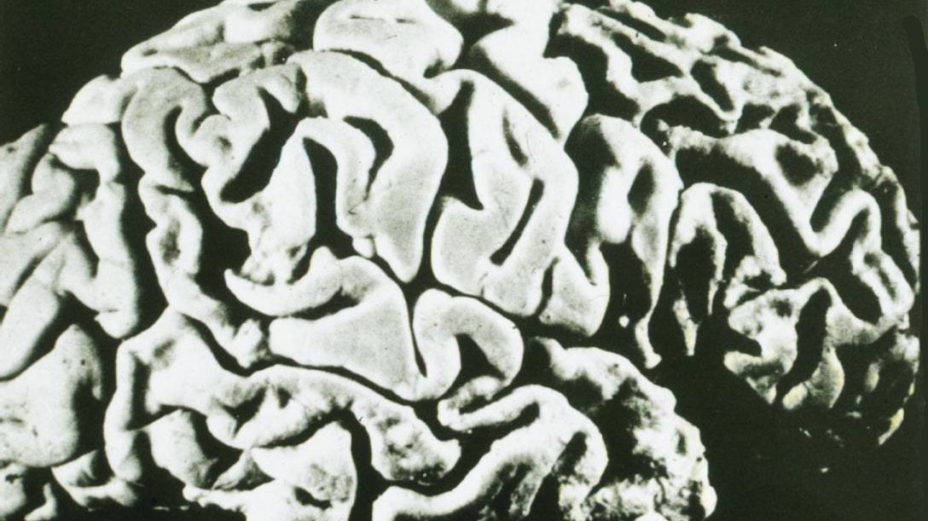
Pickova nemoc

Slide 69
Neurodegenerace bazálních ganglií
Vede k rozvoji extrapyramidovým syndromům
  Hypokinetické – nejčastější je parkinsonismus
  Hyperkinetické – Huntingtonova choroba
    Projevuje se nepravidelně nahodilými mimovolními pohyby (chorea)
Parkinsonismus
  Klidový třes charakteru počítání peněz, rigiditou, bradykinezou, hypomimií a posturální nestabilitou
  Poškození dopaminergních neuronů projikujících ze substancia nigra do striata
  Primární – Parkinsonova chorova (neurodegenerativní onemocnění)
  Sekundární – pozánětlivé poškození, vaskulární (CMP), polékové

Slide 70
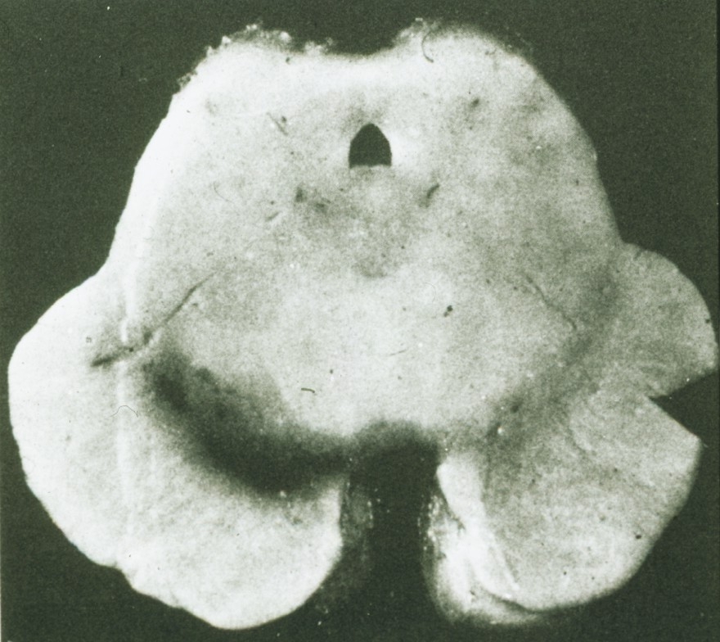
Parkinsonova choroba
Typicky postihuje pacienty mezi 40-70 rokem věku
Většina onemocnění vzniká spontálně
Familiární forma je vzácná – autozomálně dominantní dědičnost, akumulace alpha - synukleinu
Typická je ztráta pigmentace substancia nigra a locus coeruleus
3
2
1
1 nucleus niger
2 atrofický nucleus niger se ztrátou pigmentu
3 akveductus

Slide 71
Huntingtonova choroba
Autosomálně dominantně dědičné onemocnění
  Gen na 4. chromozomu kóduje protein huntingtin
  Při opakování tripletu CAG > 40 → choroba
  Čím víc opakování tripletů, tím dřív a horší průběh
Začíná po 30. roce věku
  Průběh progresivní (15-20 let)
  Choreatické („taneční“) pohyby, psychické poruchy, rozvoj demence
Makro:
  Atrofie n. caudatus a putamen
Mikro:
  Numerická atrofie neuronů s gliózou
  Hydrocephalus e vacuo postranních komor

Slide 72
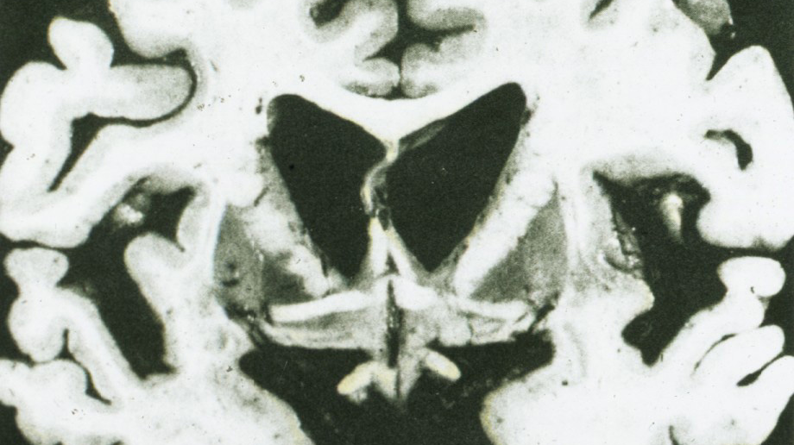
Huntingtonova choroba

Slide 73
Onemocnění motorických neuronů
Amyotrofická laterální skleróza
  Onemocnění s progresivní ztrátou mozkových a míšních motoneuronů
  Postihuje dospělé pacienty, častější muže
  Pouze 5% tvoří familiární formy
  Mikro
    Úbytek motoneuronů v předních rozích míšních
    Ztráta horních motoneuronů vede k demyelinizaci a atrofii předních a laterálních kortikospinálních drah
  Klinicky dochází k progresivní slabosti kosterního svalstva včetně dýchacích svalů
  Infaustní prognóza

Slide 74
Spinální muskulární atrofie
Autozomálně recesivní onemocnění dětského věku
Selektivní degenerace a úbytek motoneuronů předních rohů míšních
Klinicky se projevuje hypotonií svalů

Slide 75
Nádory CNS
Primární nádory
2. nejčastější nádory dětského věku – lokalizované spíše infratentoriálně
U dospělých především supratentoriálně lokalizované
Gliální nádory
Smíšené glioneurální nádory
Embryonální nádory
Sekundární nádory = metastázy
U dospělých nejčastější nádorová postižení CNS
Prso, plíce, ledvina, kolorektum
Lymfomy

Slide 76
Biologické chování
Grading dle WHO – přímo odpovídá biologickému chování
  Grade 1 – ohraničené indolentní neoplazie
  Grade 2 – difúzně infiltrativní pomalu rostoucí neoplazie
  Grade 3 – difúzně infiltrativní rychle rostoucí neoplazie
  Grade 4 – agresivní neoplazie
Příznaky
  Bolest hlavy, nauzea – intrakraniální hypertenze
  Krvácení
  Epileptický záchvat
  Zánikové příznaky – paréza, plegie, porucha smyslů
  Změna osobnosti – v případě růstu ve frontálním laloku (euforie)

Slide 77
Gliální nádory
Integrovaná diagnostika dle WHO 2016 – zahrnuje genotyp i fenotyp
Difúzní astrocytární tumory
  Difúzní astrocytoma WHO G2 (grade 2)
  Anaplastický astrocytoma WHO G3
  Glioblastom WHO G4
  Difúzní středočarový gliom WHO G4
Oligodengrogliomy
  Oligodendrogliom WHO G2
  Anaplastický oligodendrogliom WHO G3
Ohraničené astrocytární tumory
  Pilocytární astrocytom WHO G1
  a jiné vzácné jednotky

Slide 78
Gliální nádory
Ependymomy
  Ependymom WHO G2
  Anaplastický ependymom WHO G3
Nádory choroideálního plexu
  Papilom choroideálního plexu WHO G1
  Atypický papilom choroideálního plexu WHO G2
  Karcinom choroideálního plexu WHO G3

Slide 79
Difúzní astrocytom WHO G2
Neohraničená nádorová proliferace astrocytů
Dvě geneticky rozdílné varianty dle mutace genů IDH (izocitrát dehydrogenázy)
  Difúzní astrocytom, IDH-mutovaný, dospělí, dobrá prognóza
  Difúzní astrocytom, IDH-wildtype, u dospělých špatná prognóza/ u dětí dobrá prognóza
Tendence k progresi (upgradingu) → do anaplastického astrocytomu → glioblastomu
mikro:
  nádorové buňky fibrilární či gemistocytární astrocyty (s objemnou eozinofilní cytoplazmou)
  ve srovnání s nenádorovou tkání je mírně zvýšená celularita
  stroma tumoru často mikrocystické
  obvykle bez mitóz
  nejsou nekrózy ani mikrovaskulární proliferace

Slide 80
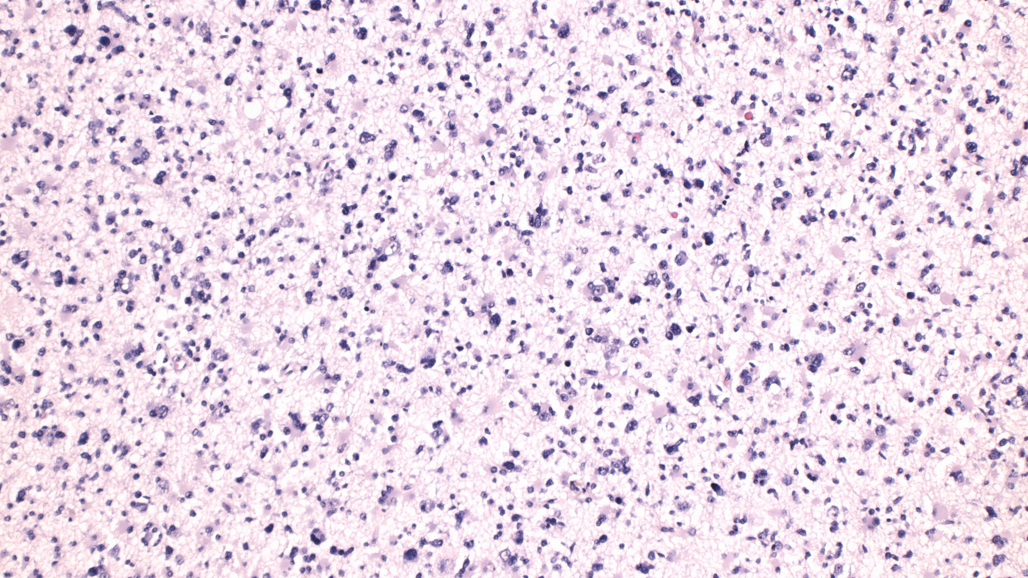
Difúzní astrocytom WHO G2 – fibrilární astrocyty

Slide 81
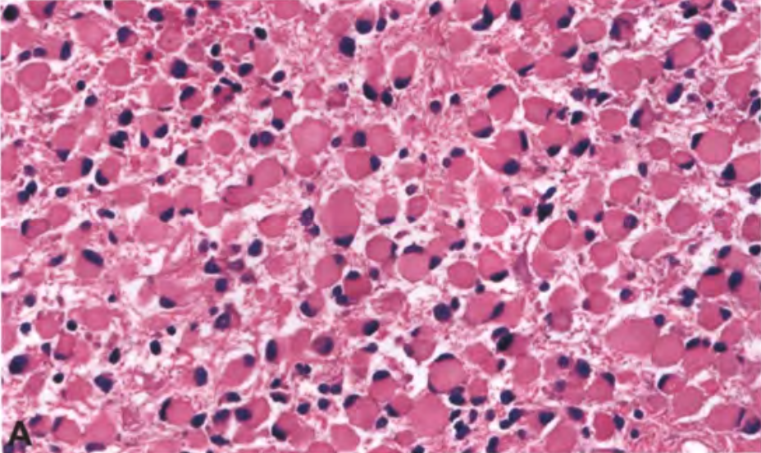
Difúzní astrocytom WHO G2 – gemistocyty

Slide 82
Glioblastom WHO G4
Nejčastější primární nádor CNS u dospělých, vyskytuje se i v dětském věku
Dvě varianty dle mutace genů IDH (izocitrát dehydrogenázy)
  Glioblastom WHO G4, IDH-mutovaný – lepší prognóza, u mladších pacientů
  Glioblastom WHO G4, IDH-wildtype – častější, špatná prognóza, starší pacienti
Agresivní rychle rostoucí gliální nádor
mikro:
  pleomorfní nádorové buňky – výrazné buněčné a jaderné atypie
  četné mitózy
  nápadné mikrovaskulární proliferace a/nebo nekrózy
  palisádovité řazení nádorových buněk okolo ložisek nekróz (palisádující nekróza)

Slide 83
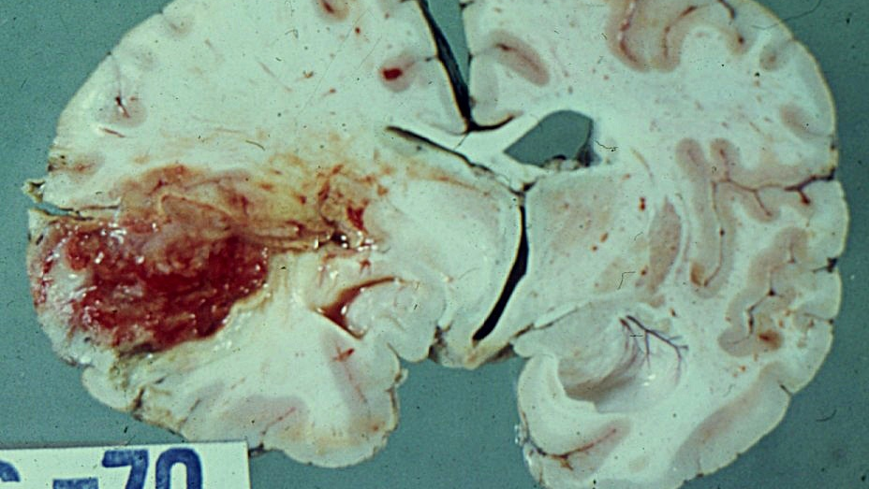
Glioblastom WHO G4

Slide 84
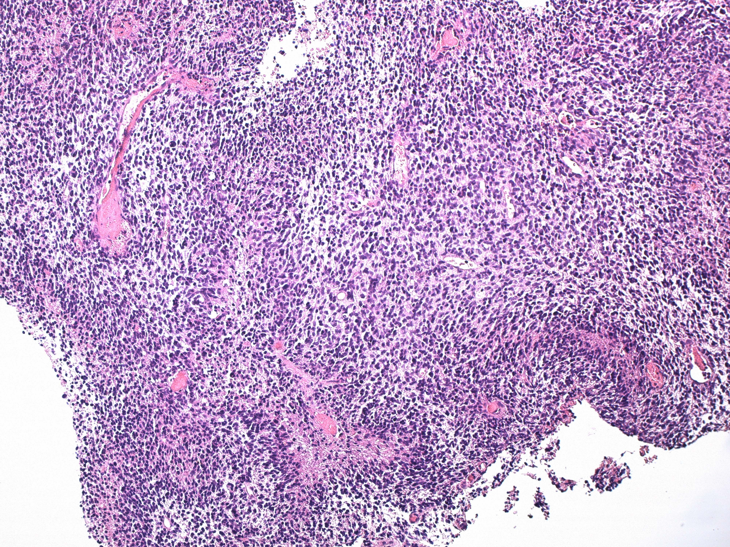
Palisádující nekrózy glioblastomu WHO G4

Slide 85
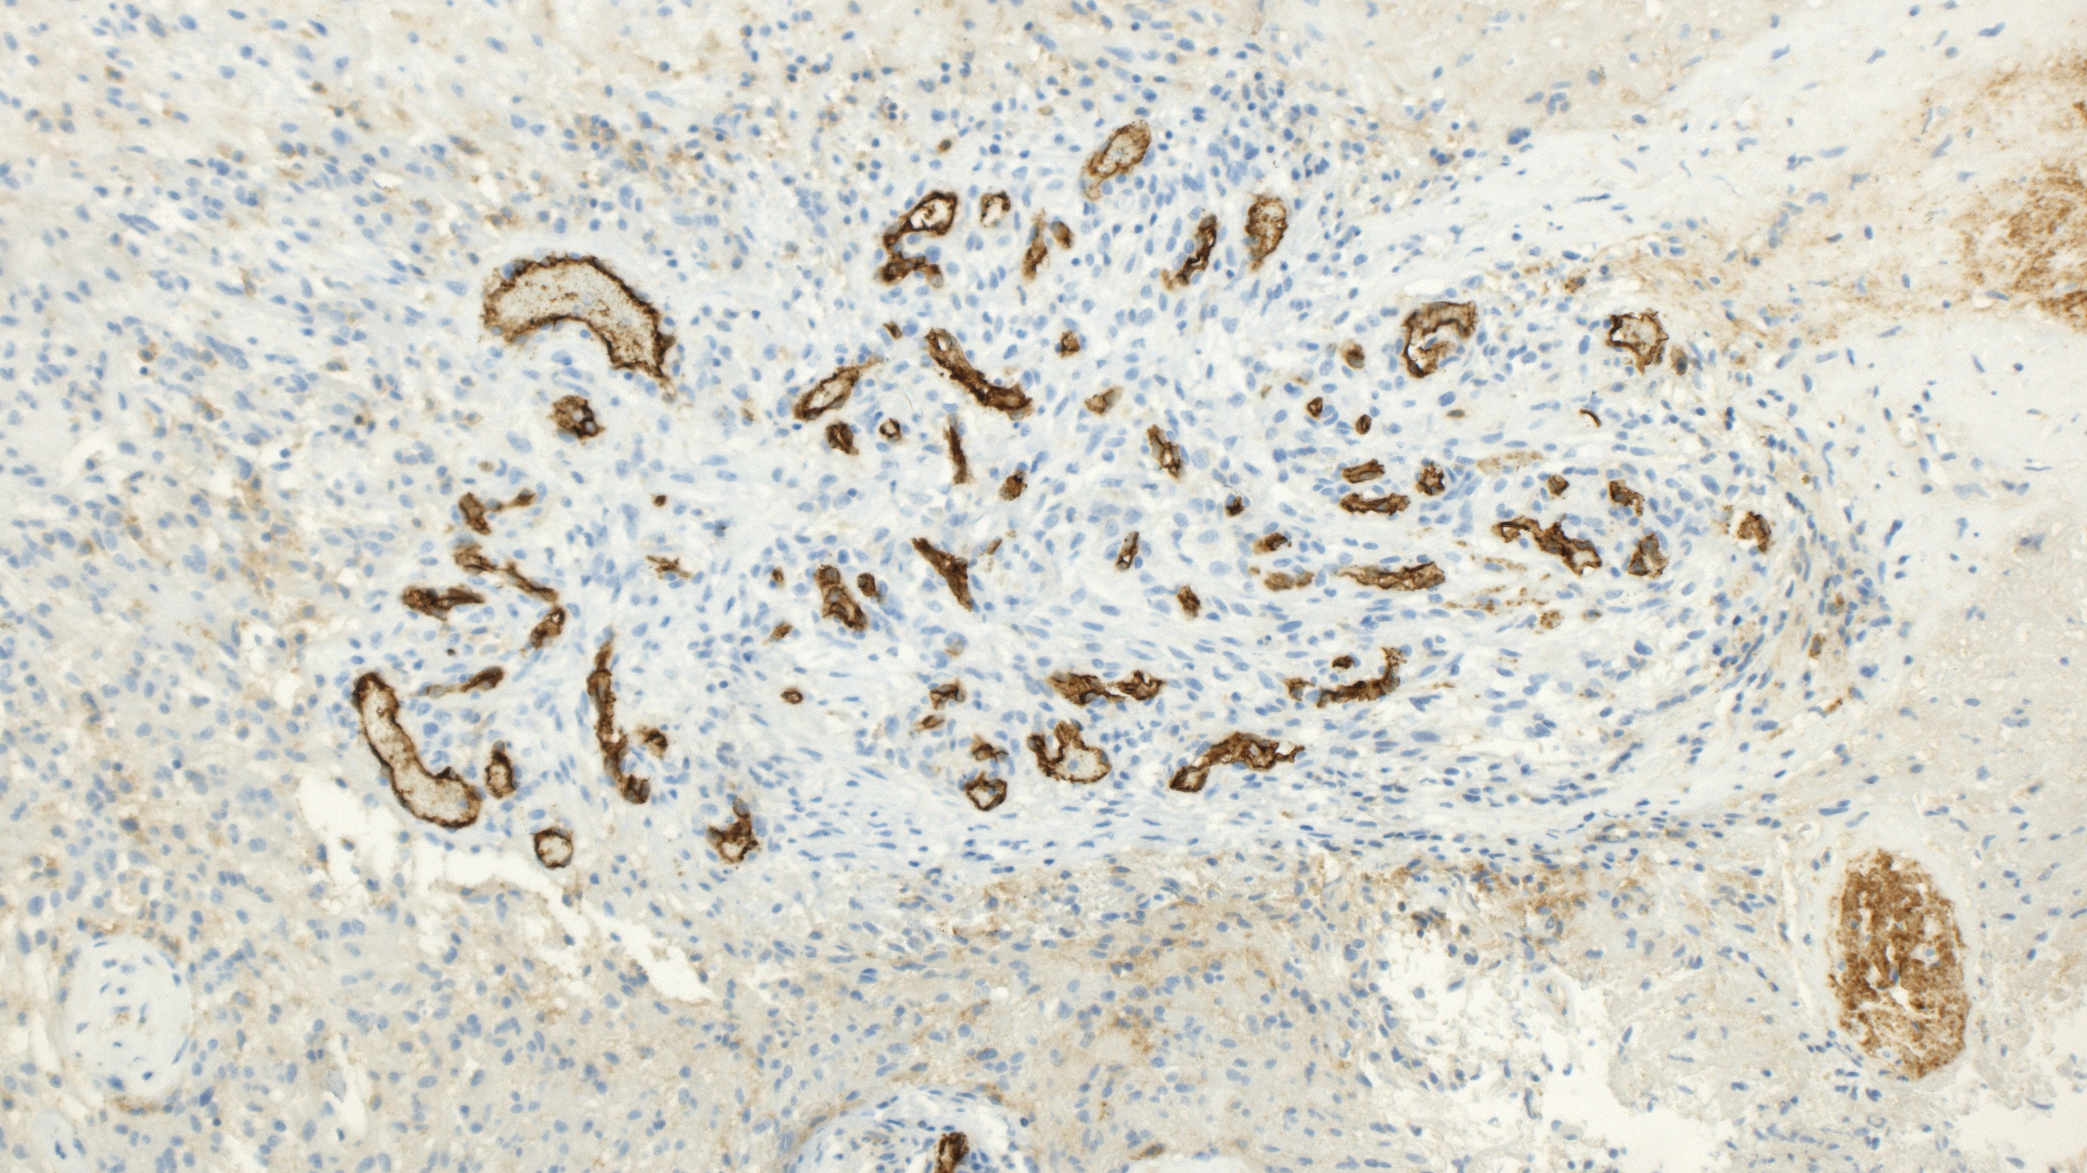
Mikrovaskulární proliferát glioblastomu WHO G4, IHC CD31

Slide 86
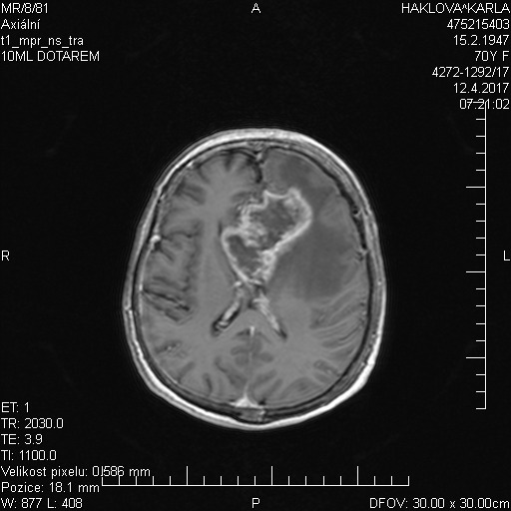
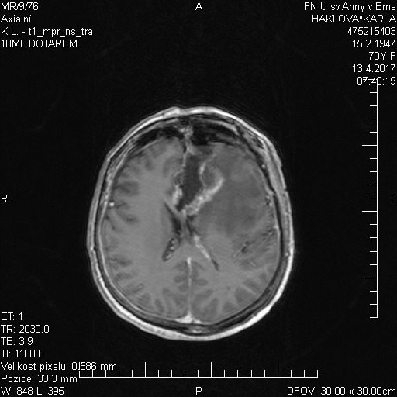
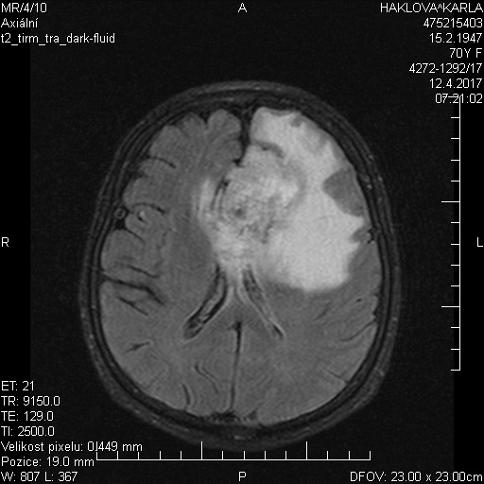
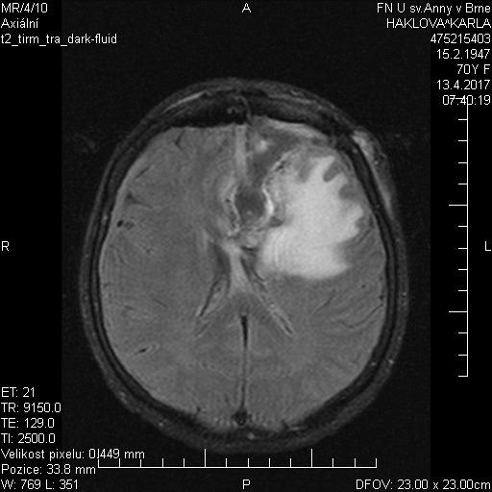
Glioblastom - resekce
Stav před operací
Stav po operaci

Slide 87
Difúzní středočarový gliom WHO G4,
H3 K27M-mutovaný
Vysoce agresivní gliální neoplazie vyskytující se u dětí a mladých dospělých
Lokalizován v mozkovém kmeni
Geneticky definovám mutací H3 K27M
Vzhledem k lokalizaci chirurgicky neřešilený
Vždy fatální prognóza s mediálem přežití v rámci měsícu od diagnózy

Slide 88
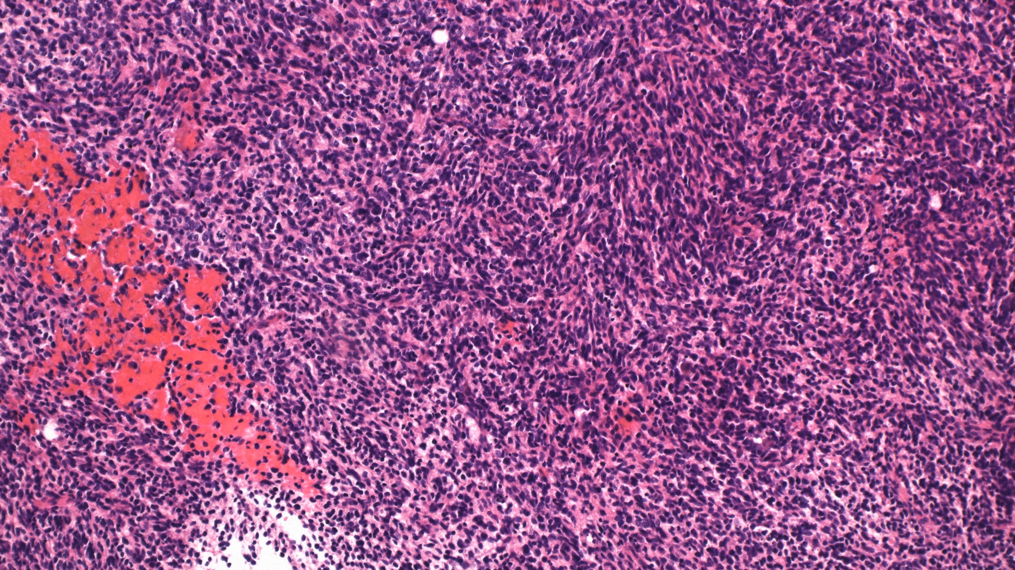
Difúzní středočarový gliom WHO G4

Slide 89
Oligodendrogliom, WHO G2, IDH-mutovaný s kodelecí 1p/19q
Geneticky definovaný mutací genů IDH a kodelecí 1p/19q
Difúzně rostoucí gliom často s kalcifikacemi na zobrazovacích metodách
mikro:
  uniformní nádorové bb. s kulatými jádry a perinukleárním haló („volské oko“)
  mikrokalcifikace
  hojné větvící se kapiláry

Slide 90
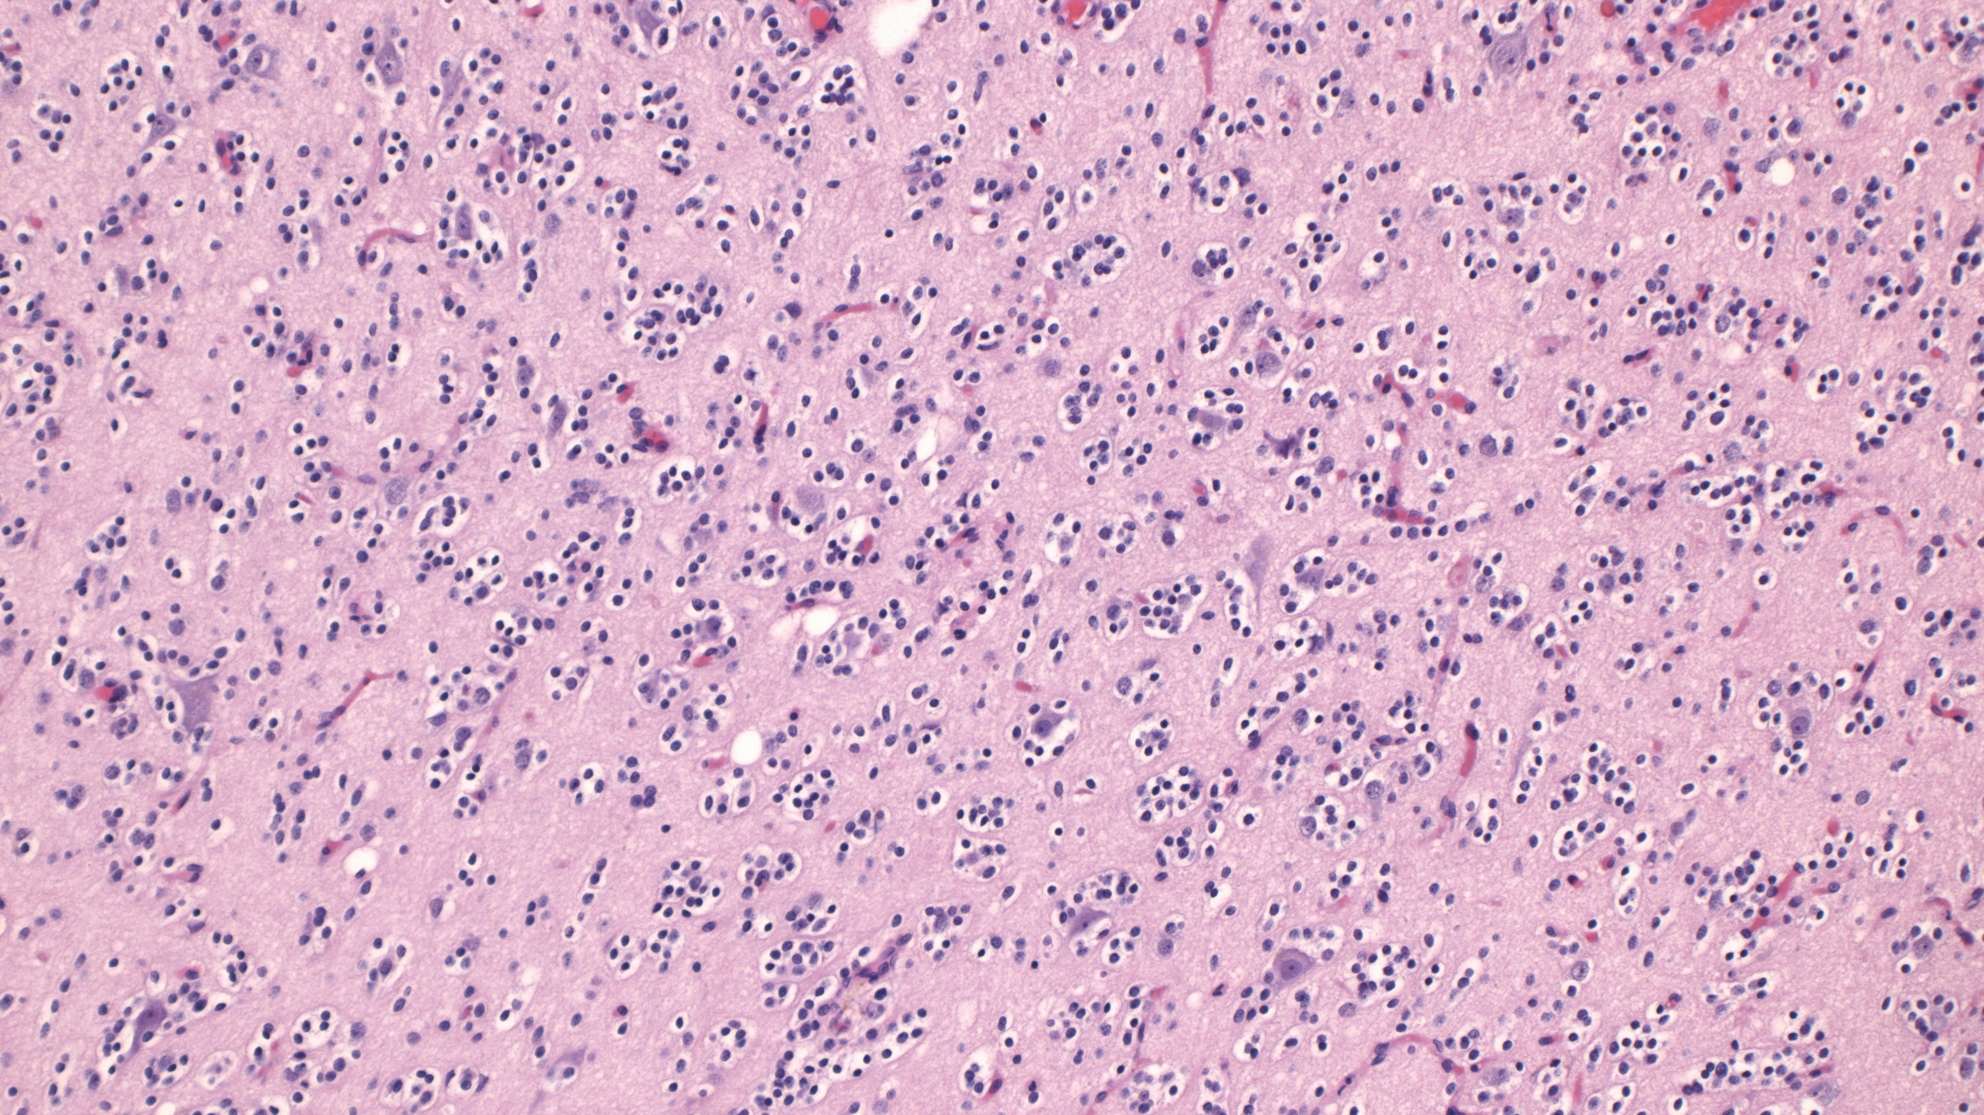
Oligodendrogliom, WHO G2, IDH-mutovaný s kodelecí 1p/19q

Slide 91
Pilocytární astrocytom WHO G1
Ohraničená nádorová proliferace dětského věku
Časté postižení mozečku, thalamu případně optického nervu
mikro:
  bifázická stavba:
    kompaktní oblasti s bipolárními nádorovými astrocyty s eozinofilními Rosenthalovými vlákny
    mikrocystické, řídce buněčné oblasti s multipolárními nádorovými bb. s granulárními eozinofilními tělísky a eozinofilními globulemi
  degenerativní atypie a kalcifikace
  nečetné mitózy, někdy jaderné pleomorfie a hyperchromázie
  mohou být drobné palisádující nekrózy, glomeruloidní vaskulární proliferáty

Slide 92
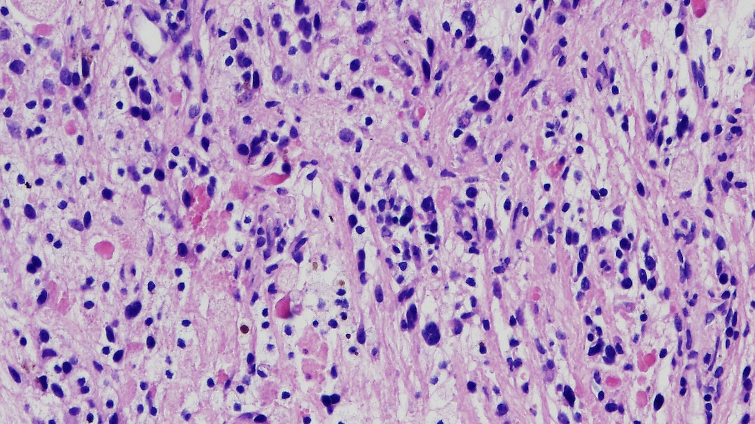
Pilocytární astrocytom WHO G1

Slide 93
Ependymom WHO G2
Nádory dětského věku
Vznikají z ependymální výstelky komor a míšního kanálu
Projevuje se hydrocefalem
mikro:
  vřetenité buňky s dlouhými výběžky a uniformními kulatými jádry
  perivaskulární výběžky tvoří cirkulární vláknitou vrstvu – perivaskulární pseudorozety
  mitózy žádné/málo

Slide 94
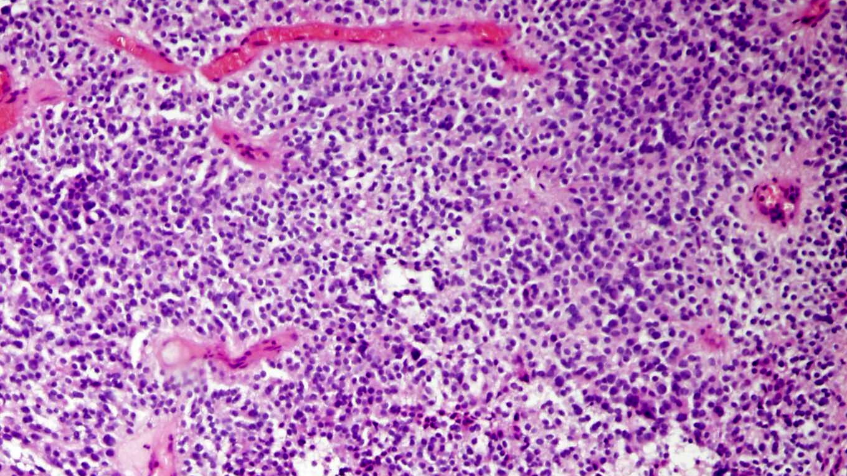
Ependymom WHO G2

Slide 95
Nádory choroideálního plexu
Postihují častěji děti
Vyskytují se předenším v lateralních komorách
Květákovitá masa
Papilární architektura s fibro-vaskulárním stromatem kryté cylindrickým epitelem
Projevují se hydrocefalem

Slide 96
Embryonální tumory
Skupina vysoce maligních nádorů dětského věku
Heterogenní skupina vycházející z nezralých buněk
Nádory „z malých modrých buněk“ grade IV dle WHO
  meduloblastom
  atypický teratoidní/rhabdoidní nádor
  a jiné

Slide 97
Meduloblastom WHO grade 4
Typicky postihující děti, vzácně postihuje I mladé dospělé
Obvyklá lokalizace v mozečku (infratentoriálně)
Tendence k leptomeningeálnímu rozsevu v dutinách CNS
Rozdělují se do 4 genetických skupin s rozdílným biologickým chováním
mikro:
  velmi buněčný
  buňky drobné, tvarem připomínají řepu
  neuroblastické rozety Homerovy-Wrightovy
    do kruhu seskupené nádorové buňky kolem plazmatických výběžků
  mitózy četné

Slide 98
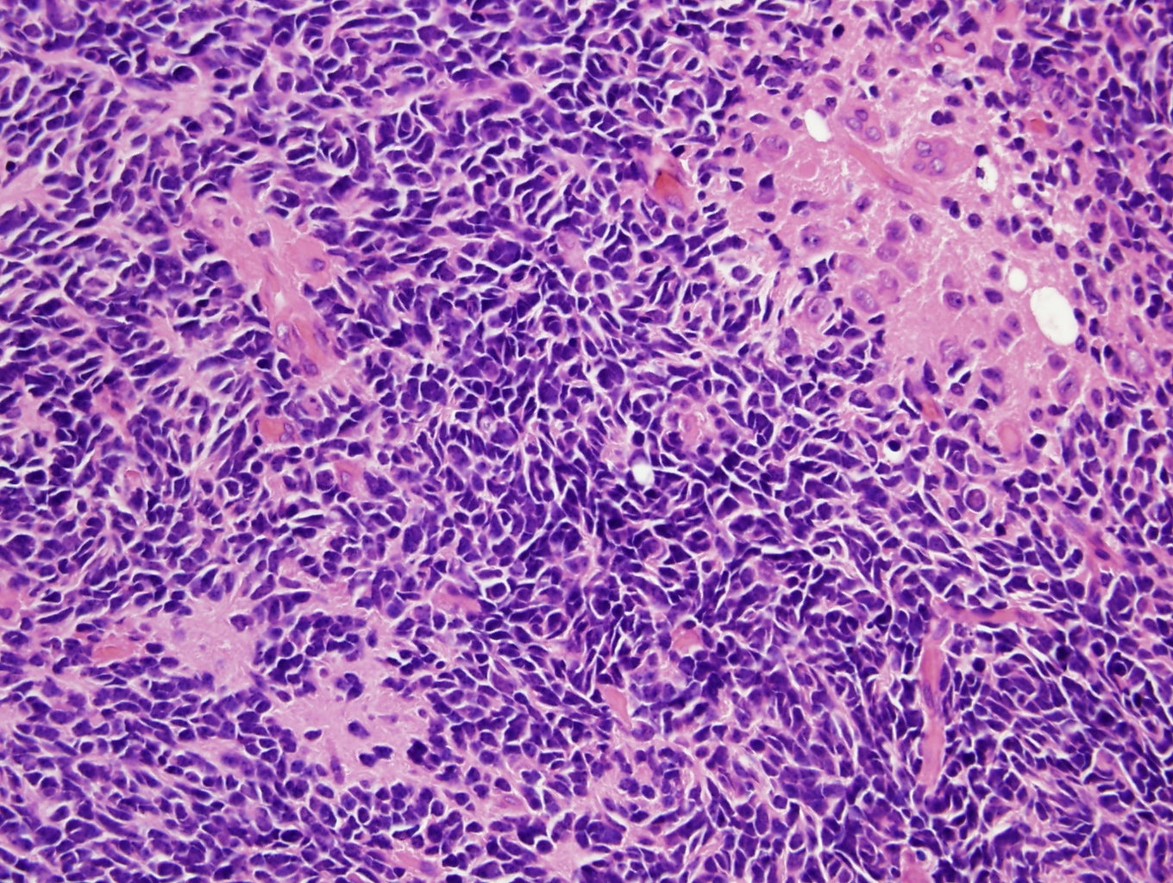
Meduloblastom WHO grade 4

Slide 99
Smíšené glioneuronální nádory
Nádory asociované s farmakorezistentní epilepsií
Dobře ohraničené nádory s nízkým maligním potenciálem grade 1
Smíšené nádory tvořené gliálními a neuronálními elementy
Nádorové neurony zapojené do neuronálních okruhů vedou k rozvoji epileptických záchvatů
Často lokalizovány v oblasti temporálního laloku
Gangliogliom
DNET – dysembryoplastický neuroepiteliální tumor

Slide 100
Nádory mening
Časté nádorové onemocnění vyskytující se především u starších dospělých
Klinicky označované jako extra-axiální tumory
Nejčastější jsou meningiomy
Jiné
  Solitární fibrózní tumor
  Mezenchymální tumory
  Lymfomy
  Metastázy

Slide 101
Meningiomy
Naprostá většína G1
Pomalu rostoucí tumory vycházející z meningoteliálních buněk arachnoidey
Oválné či méně četné plošné léze
Solitární či mnohočetné ložiska
Projevující se útlakem přilehlé tkáně CNS
Mikroskopicky vytváři vírovité formace s mikrokalcifikacemi (psamommatózní tělíska)
Atypický meningiom G2 – četnější mitózy
Anaplastický meningiom G3 – i metastazuje
Chirurgická léčba, případně radioterapie (u inkompletně resekovaných či G2 a G3)

Slide 102
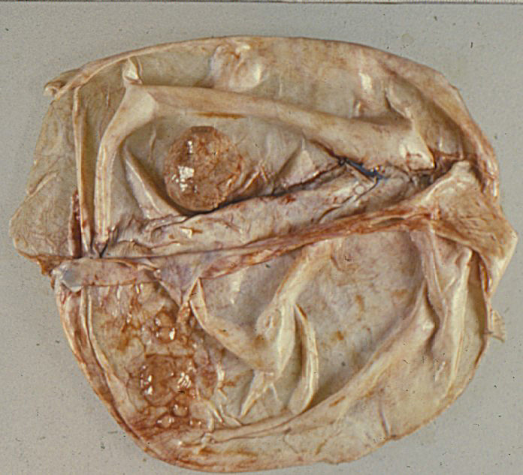
Meningiomy
Kulovitý meningeom
Dura mater
Falx cerebri
Ploché meningeomy

Slide 103
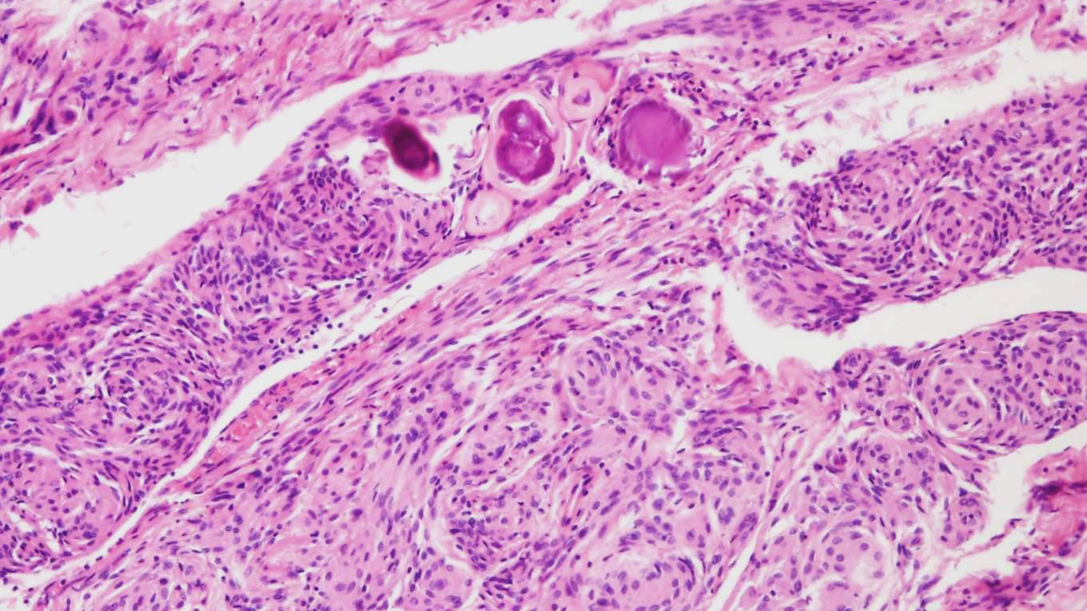
Meningiom WHO G1

Slide 104
Kraniofaryngeom WHO G1
Nádorové onemocnění dětí a mladých dospělých
Vzniká ze zbytků Rathkeho výchlipky
Supraselární cystická masa projevující se útlakem chiasma opticum či poruchou endokrinních regulací
Léčba: resekce neurochirurgická
Tendence k recidivám při nekompletní resekci
Mikroskopicky pruhy rohovatějícího dlaždicobuněčného epitelu

Slide 105
Nádory periferního nervového systému

Slide 106
Benigní tumory
Neurinom (Schwannom, neurilemmom)
Neurofibrom (solitární; mnohočetný - neurofibromatóza)
Perineuriom
Neurotékom
Nádor z granulárních buněk

Slide 107
Neurinom (Schwannom)
Roste ve vazbě na periferními nervy
Intrakraniálně nejčastěji postihuje n. acusticus (VIII.) v oblasti mosto-mozečkového koutu
Opouzdřený vejčitý tumor, bývá patrná souvislost s nervem (v okraji)
mikro:
  buněčné oblasti se šikováním jader (Antoni A, Verocayova tělíska)
  hypocelulární myxoidně degenerované úseky (Antoni B)

Slide 108
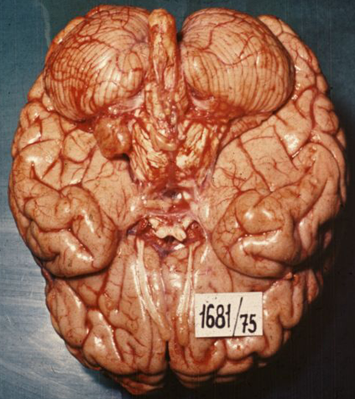
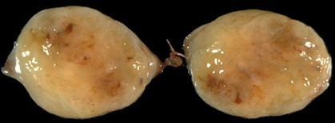
Neurinom

Slide 109
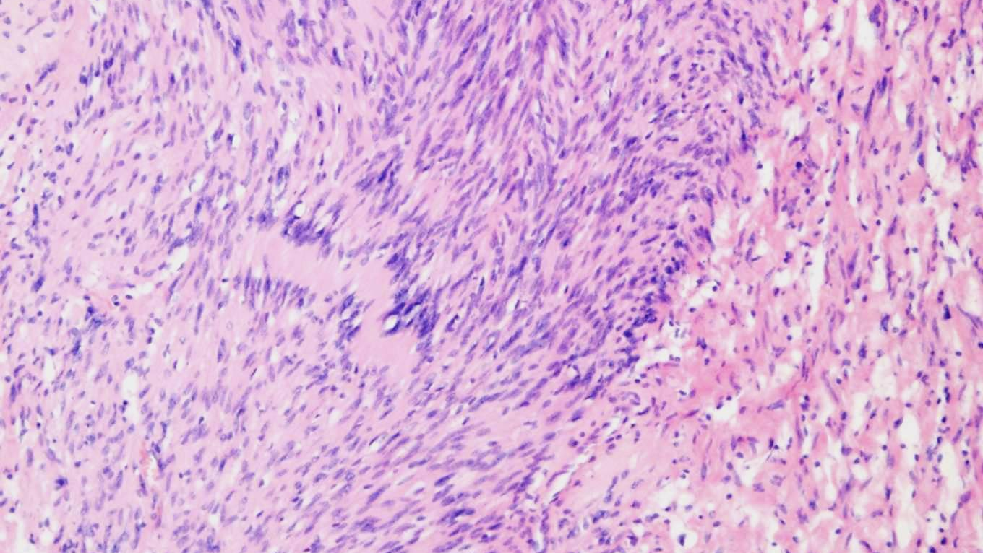
Neurinom

Slide 110
Neurofibrom
Vychází z nervových obalů
Při mnohočetném výskytu může být součástí neurofibromatóz (I. a II. typu)
makro:
  neostře ohraničený, přibližně kulovitý tumor
mikro:
  vřetenité bb. tvaru písmene „S“ a „C“
  extracelulární matrix kolagenizovaná, někdy myxoidní
  Neurofibromy mohou mít tendenci k malignizaci

Slide 111
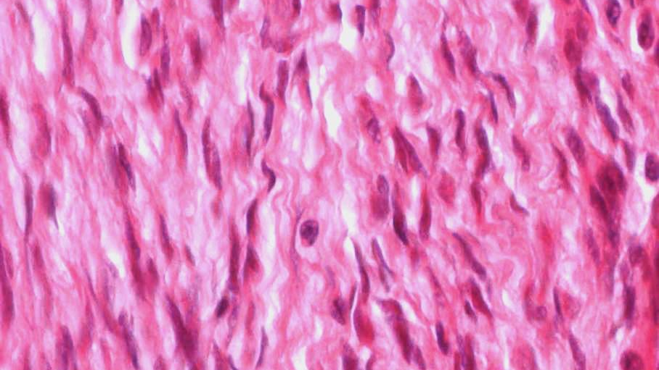
Neurofibrom

Slide 112
Neurofibromatóza (typ I)
Recklinghausenova neurofibromatóza
  četnost 1:3000, defekt na chromozomu 17
výskyt mnohočetných neurofibromů na kůži, ale i kdekoli jinde (retroperitoneum, orbita, jazyk, GIT), některé s obsahem melaninu
zvýšená pigmentace kůže (skvrny café-au-lait), pigmentové noduly duhovky (Lischovy uzlíky)
u 3% pacientů dochází k malignímu zvratu
  všichni mají rovněž zvýšené riziko vzniku jiných tumorů (gliomů, meningiomů, feochromocytomů)

Slide 113
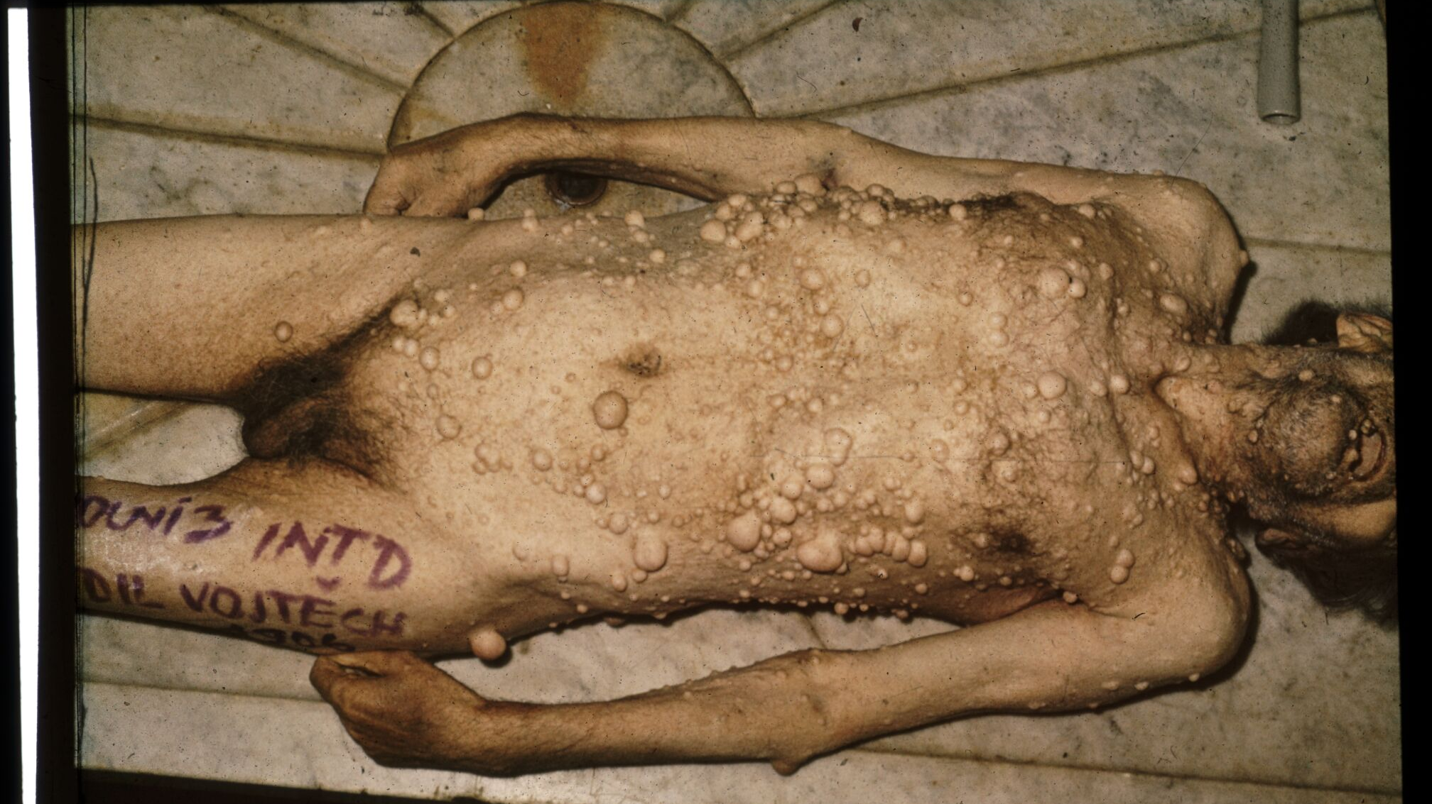
Neurofibromatóza (typ I)

Slide 114
Maligní tumory
Maligní nádor pochev periferních nervů (MPNST; maligní Schwannom, neurogenní sarkom)
u pacientů s NF1 nebo sporadicky
Dospělí
prognóza špatná (metastázy do plic, kostí…)
Mikroskopicky tvořený pleomorfními vřetenitými buňkami, fokálně naznačené palisádování jader, bizarní jádra, hojné mitózy

Slide 115
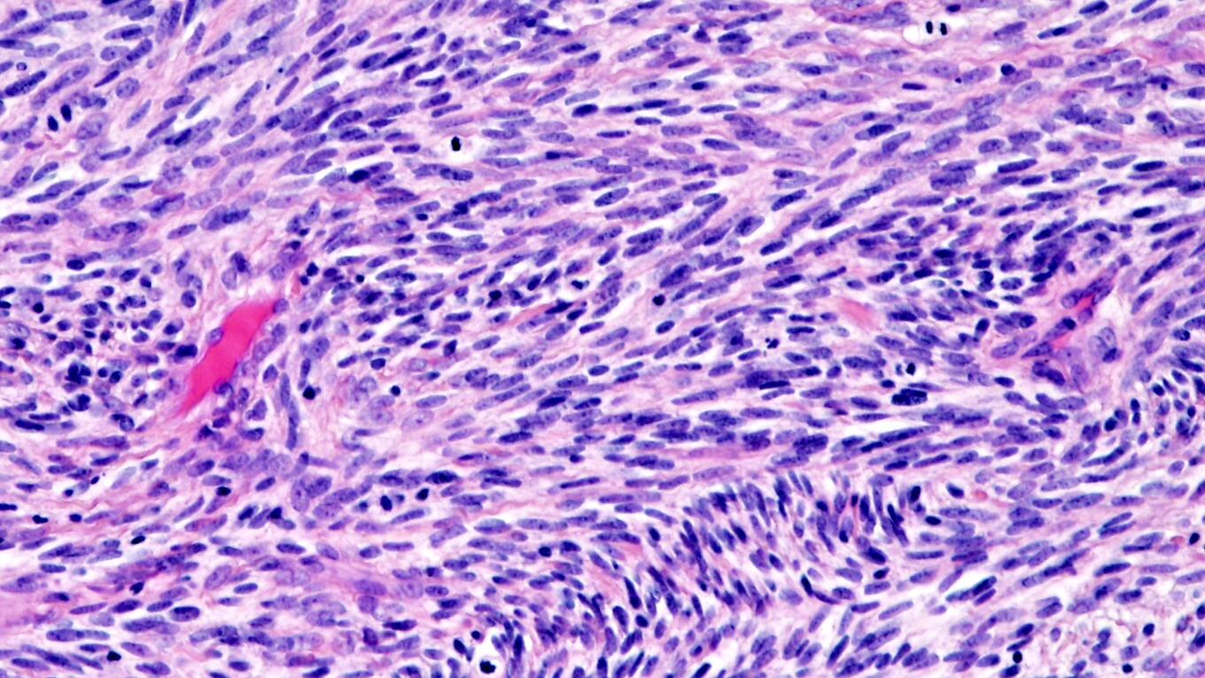
MPNST

Slide 116
Nádory autonomního nervového systému

Slide 117
Nádory parasympatiku
Paragangliomy, chemodektomy
Vychází z extraadrenálních paraganglií
  jugulotympanická, vagální tělíska, karotická tělíska, laryngeální, aorticopulmonální
mikroskopicky:
  Organoidní (alveolární) uspořádání
    bb. hlavní – Zellbalen
    bb. vedlejší – sustentákulární
  jemná septa bohatě vaskularizovaná

Slide 118
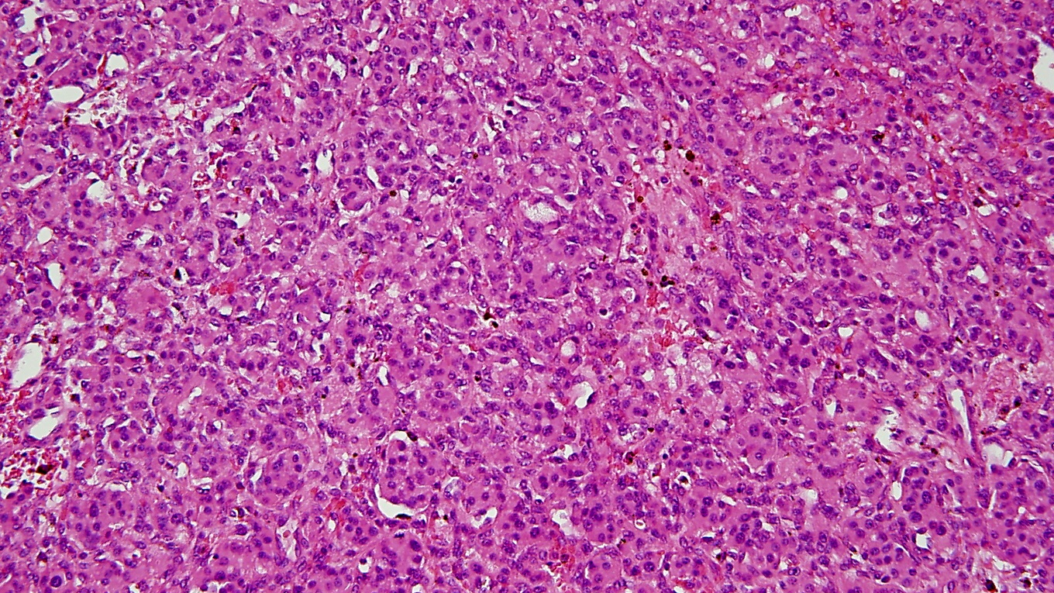
Paragangliom

Slide 119
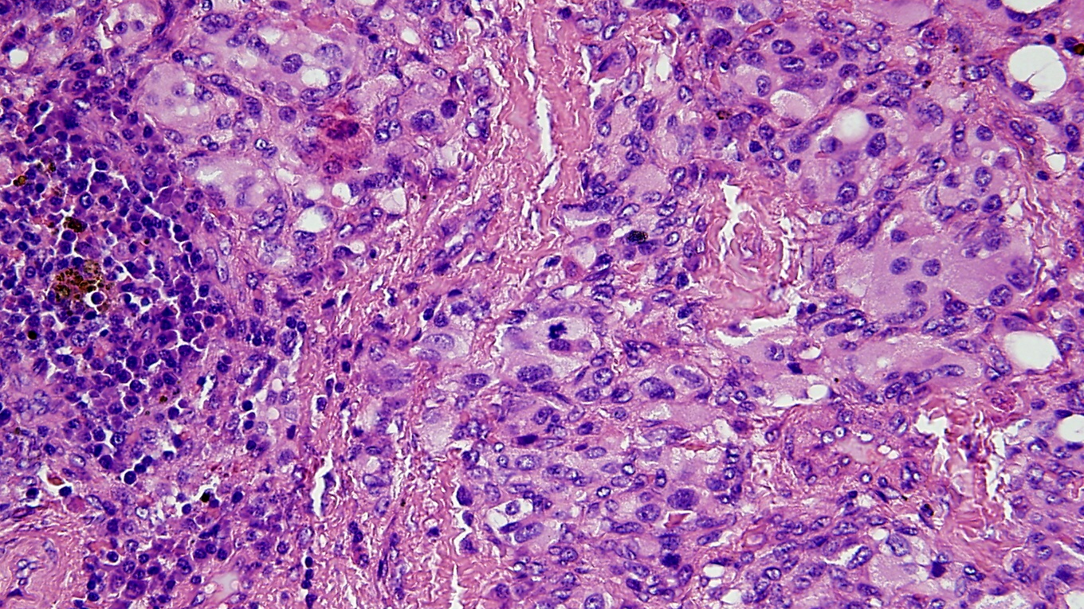
Paragangliom
Zellbalen
Sustentákulární bb.
1
2

Slide 120
Nádory sympatikoadrenálního systému
Paragangliomy
Feochromocytom
  adrenální medulární paragangliom s produkcí katecholaminů (viz. praktikum PSP4)
Neuroblastom → ganglioneuroblastom→ ganglioneurom
  spontánní anebo CHT-indukovaná maturace
  někdy spontánní regrese tumoru
  prognóza různá (záleží na klinickém stádiu a věku pacienta)

Slide 121
Neuroblastom
Nejčastější extrakraniální solidní tumor dětského věku
Většinou sporadický výskyt, v 1% zárodečná mutace ALK genu
Nejčastěji ve dřeni nadledvin a sympatických gangliích paravertebrálně
Velké tumory jsou na řezu prokrvácené, částečně nekrotické

Slide 122
Neuroblastom
mikroskopicky:
  malé primitivní okrouhlé buňky s tmavými jádry („malé modré bb.“)
  extracelulární matrix tvořena neuropilem (světle eozinofilní fibrilární stroma)
  Homer-Wrightovy rozety
    koncentricky uspořádané buňky, v centru neuropil
  často početné mitózy, nekrózy, karyorexe

Slide 123

Neuroblastom
Prokrvácený, nekrotický tumor levé nadledviny

Slide 124

Neuroblastom

